Slide 1
Методологии разработки

Slide 2
Основные этапы
Анализ
Проектирование
Разработка
Тестирование
Внедрение

Slide 3
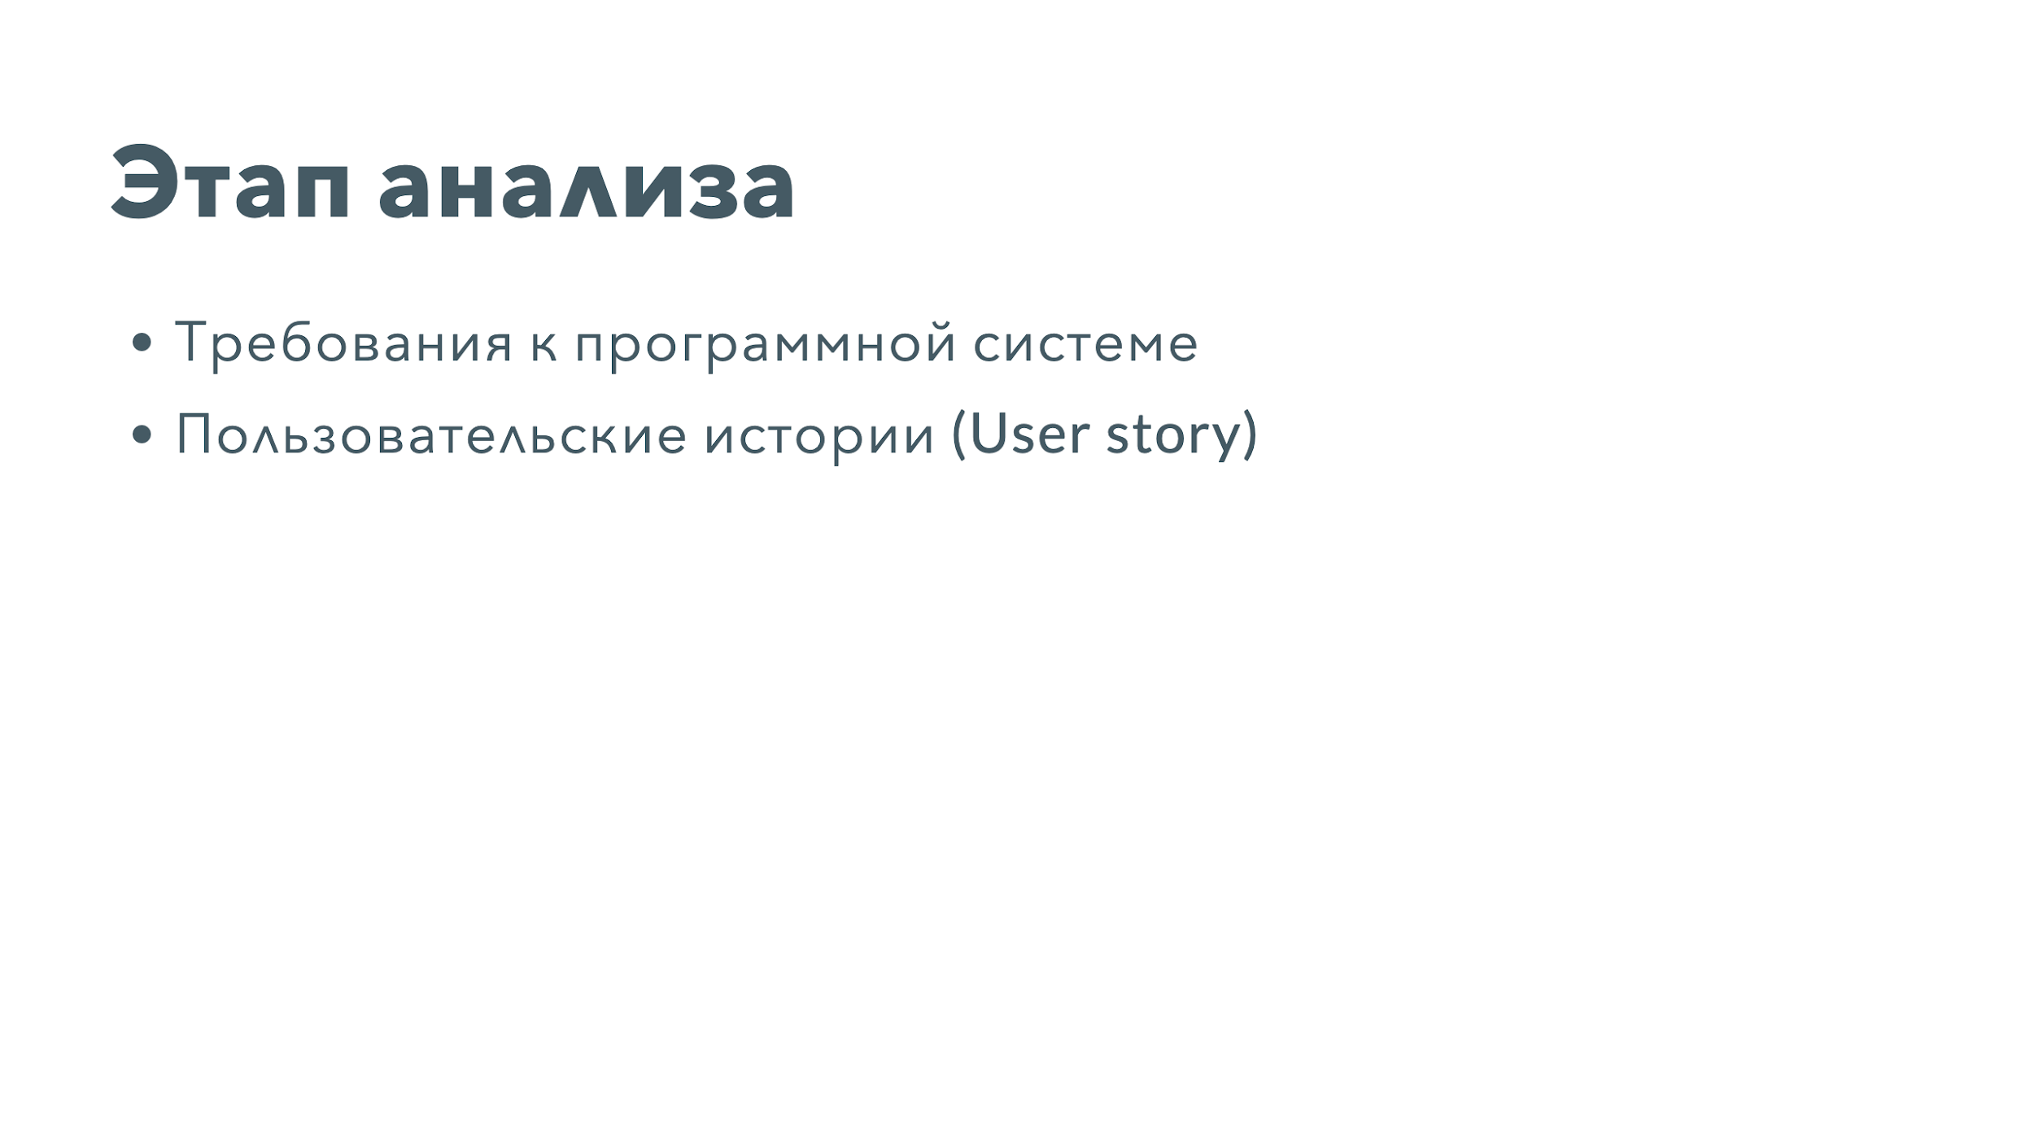

Slide 4
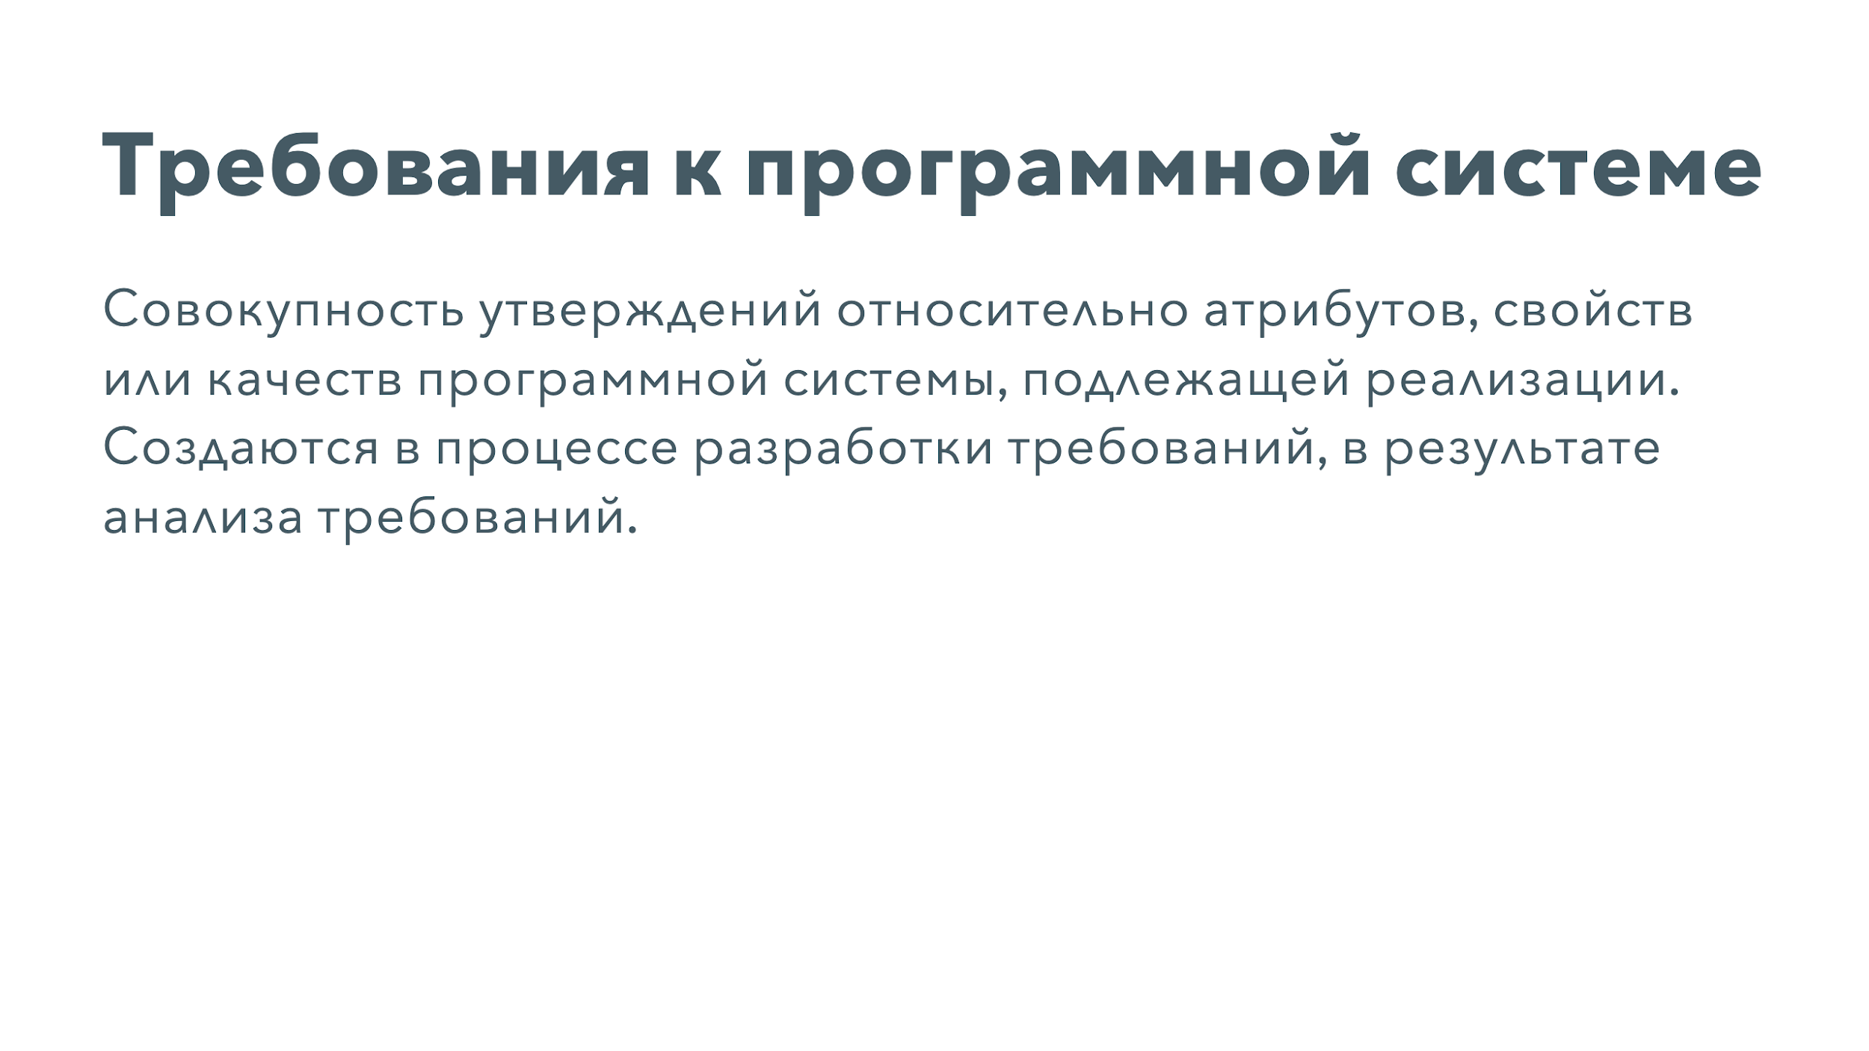

Slide 5
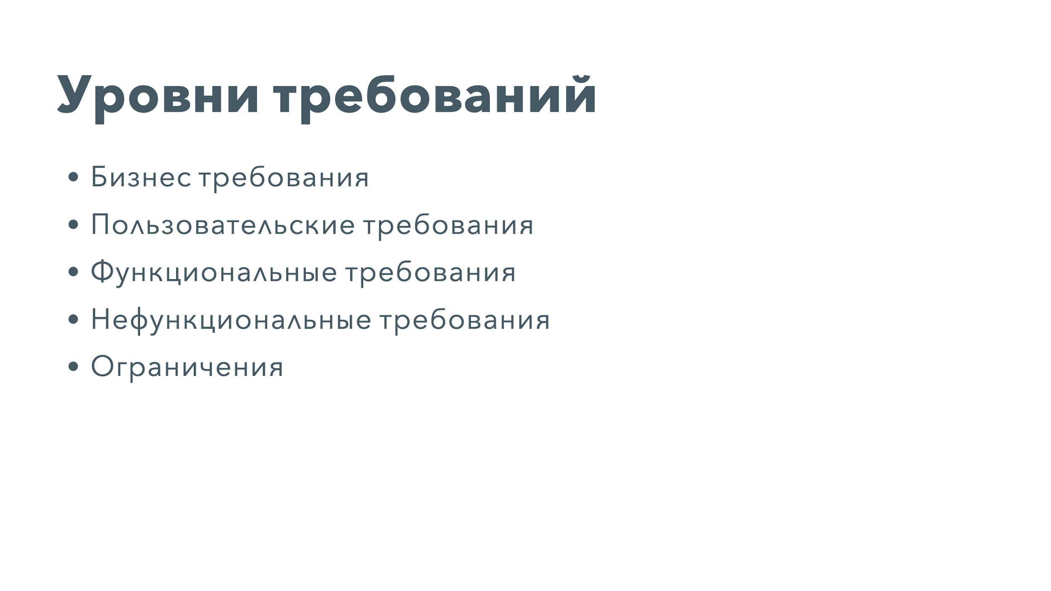

Slide 6
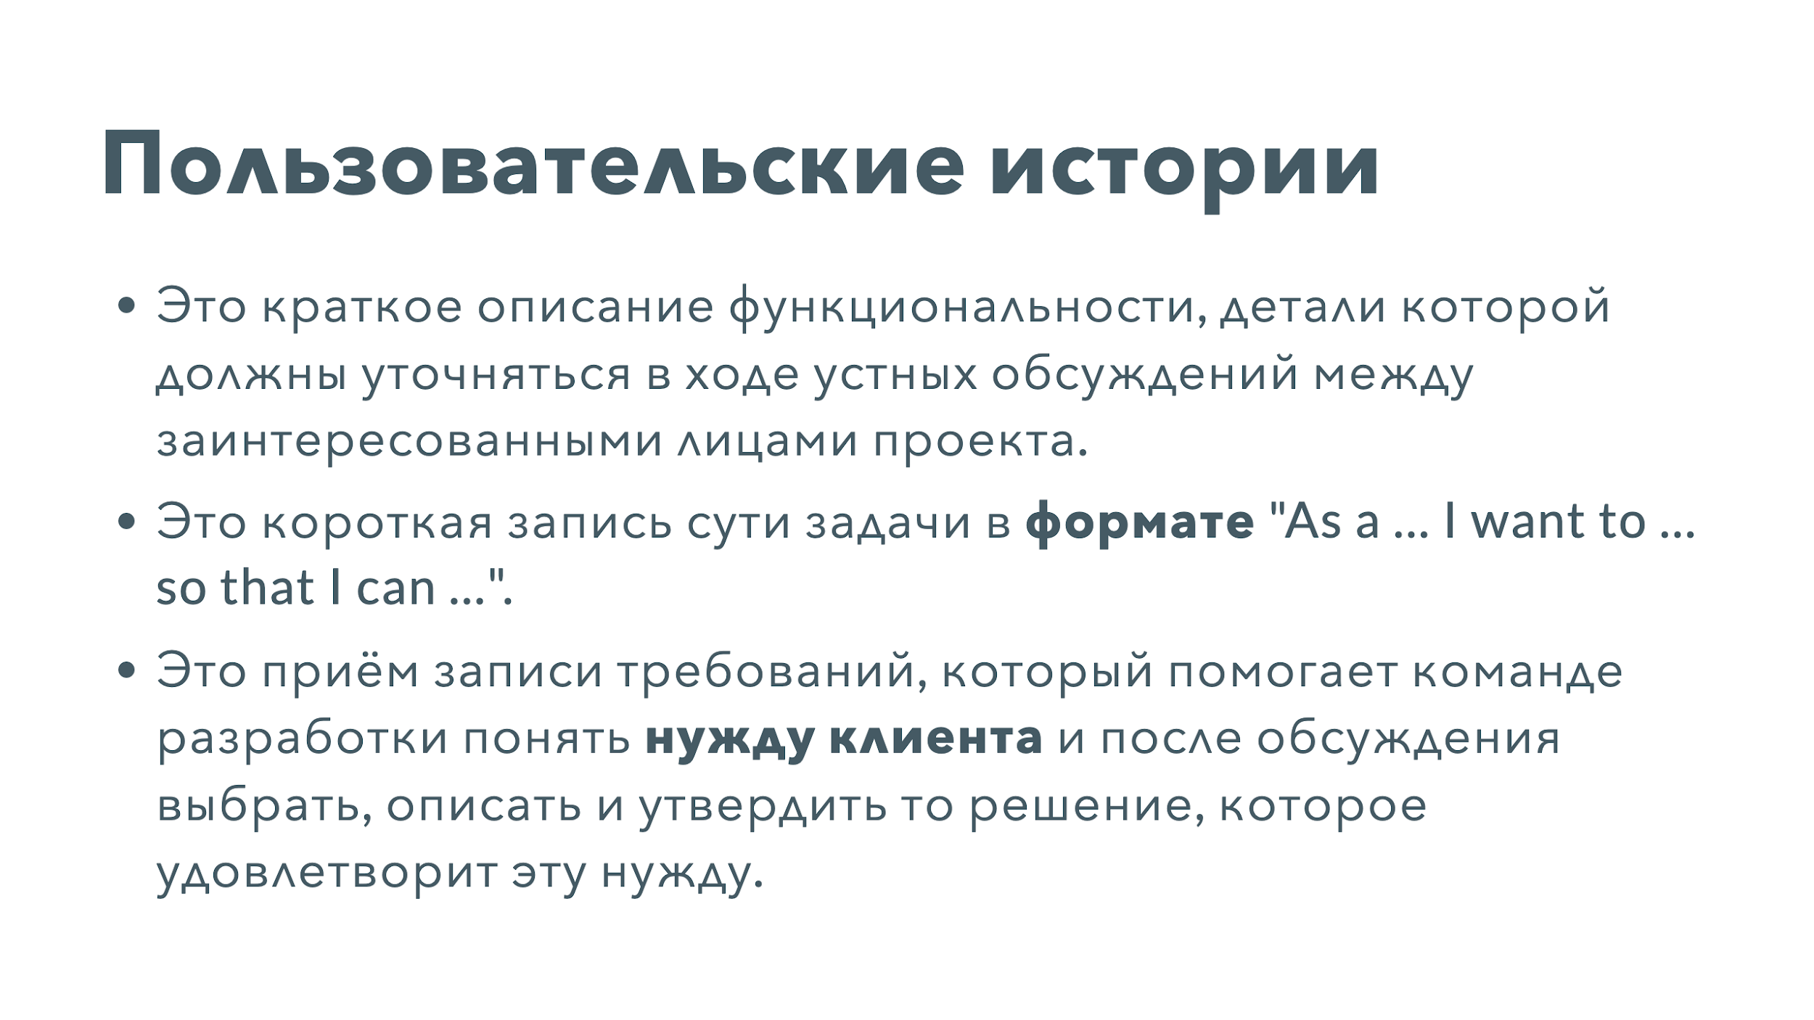

Slide 7
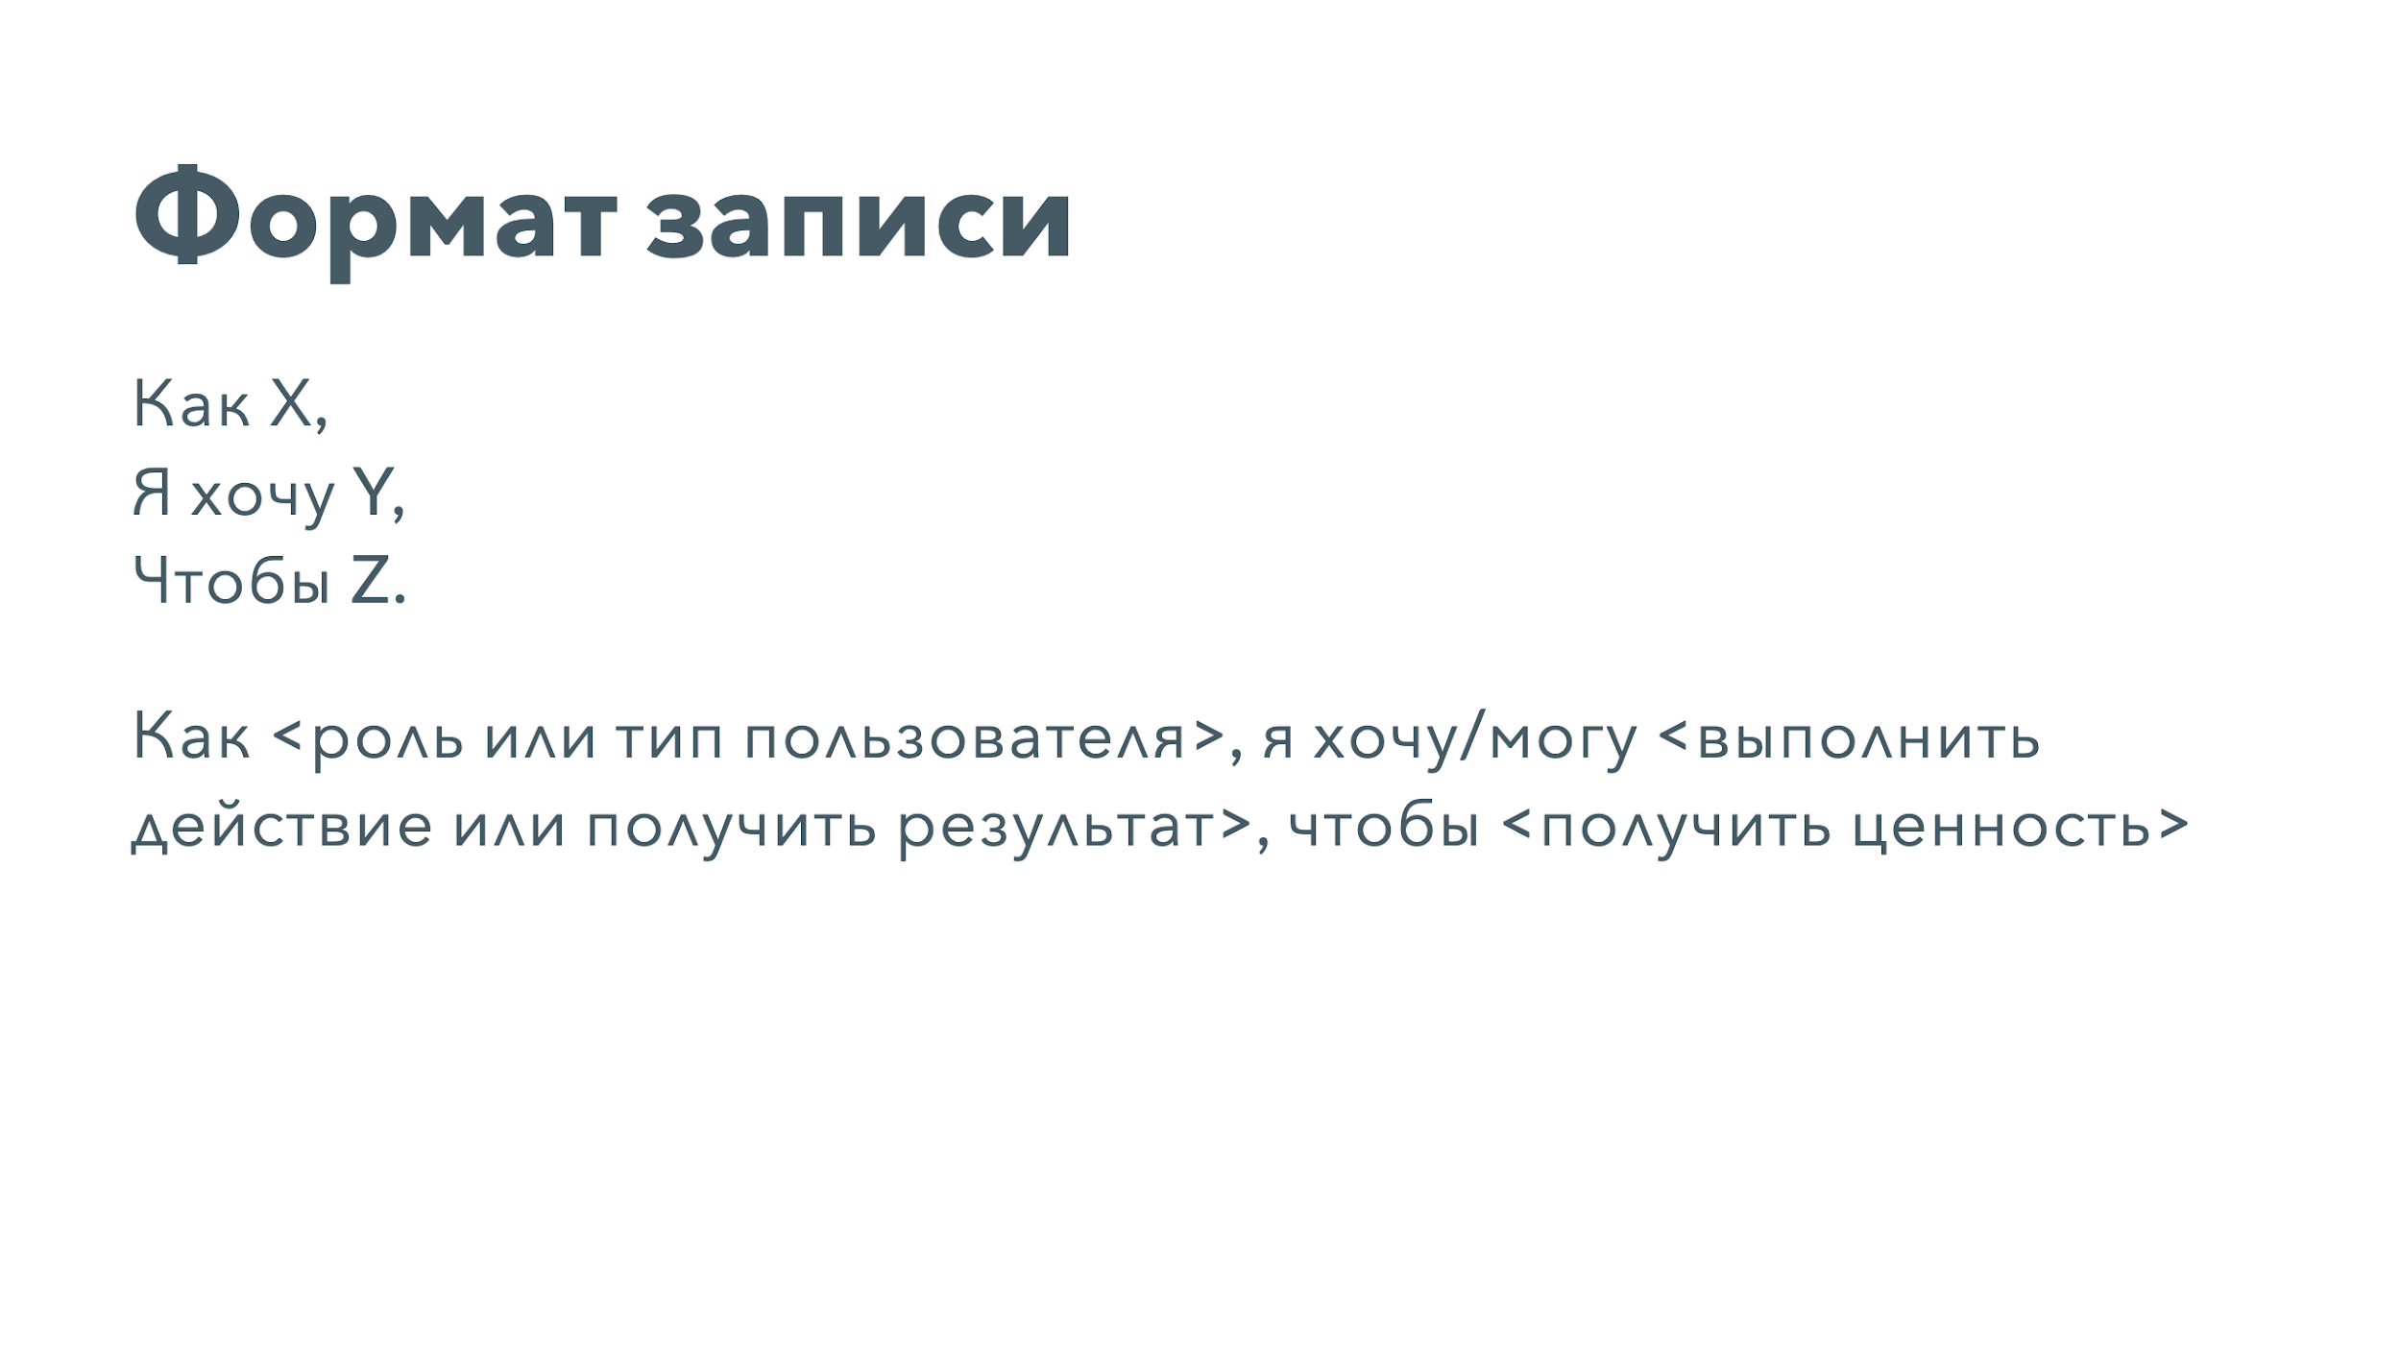

Slide 8
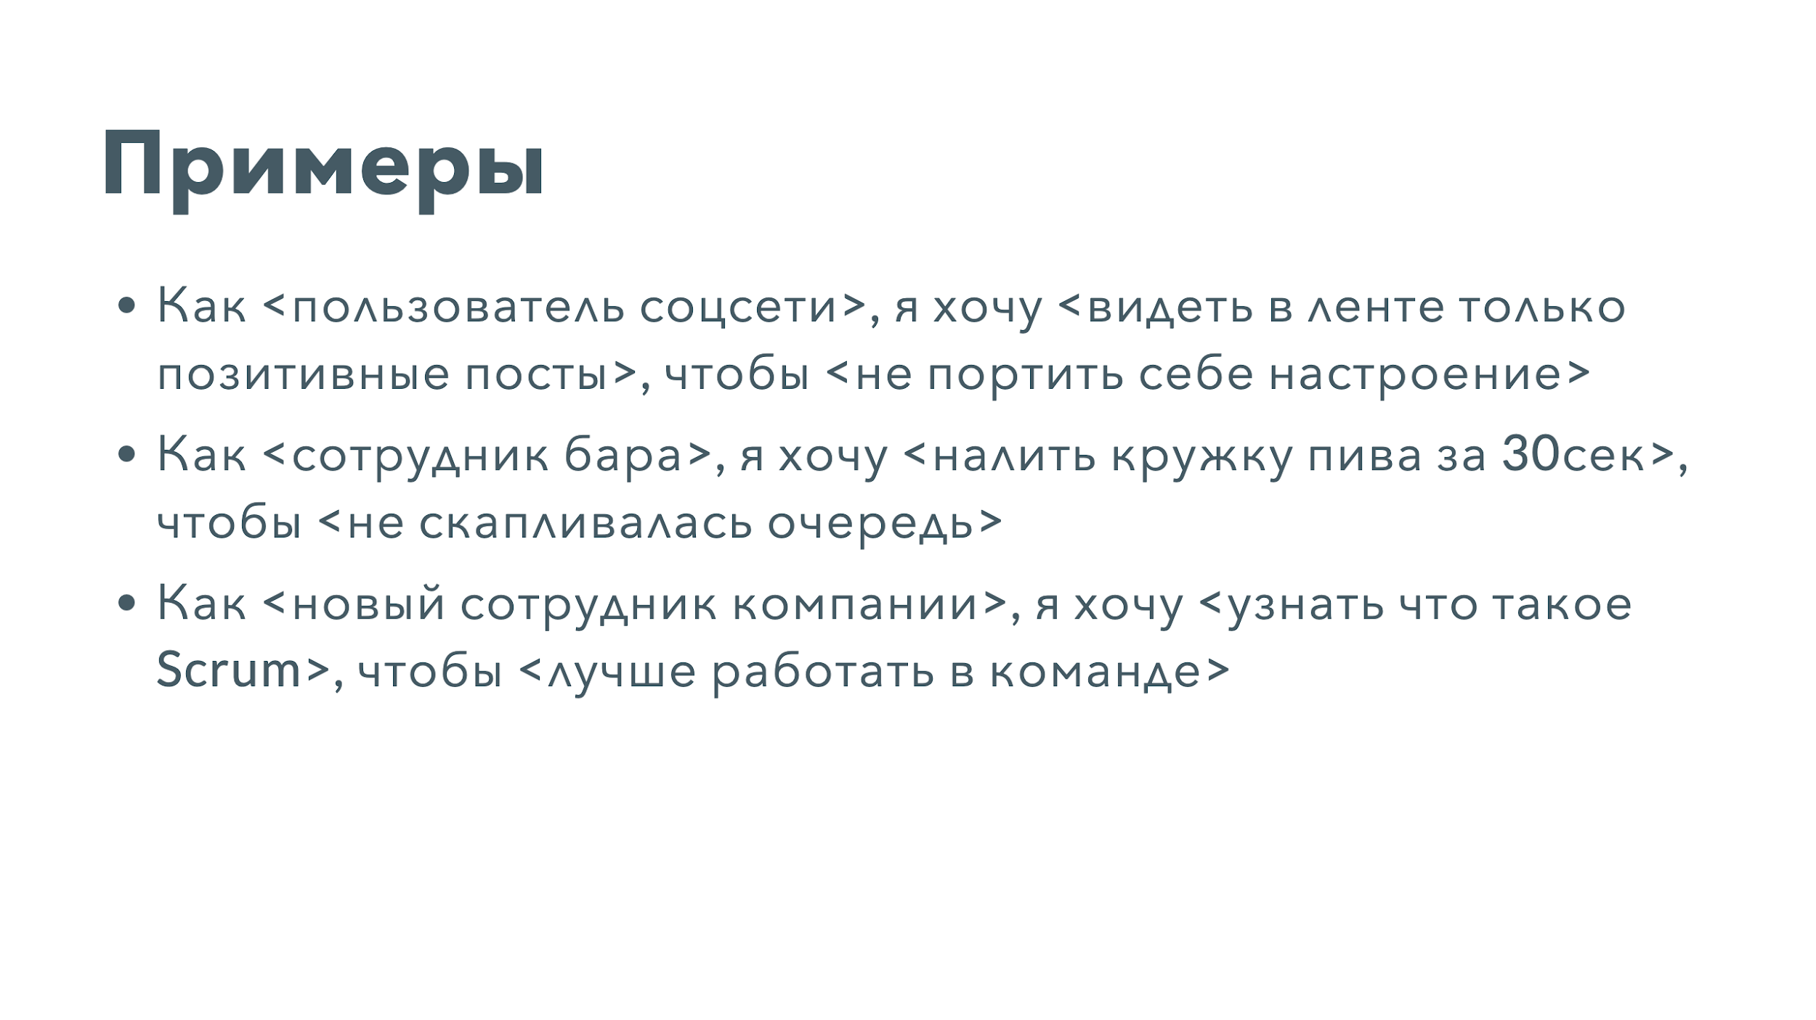

Slide 9
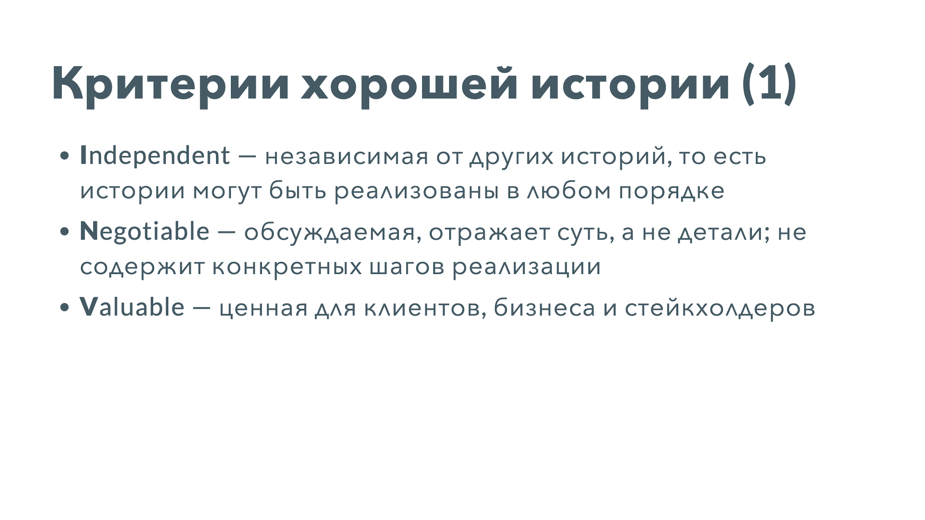

Slide 10
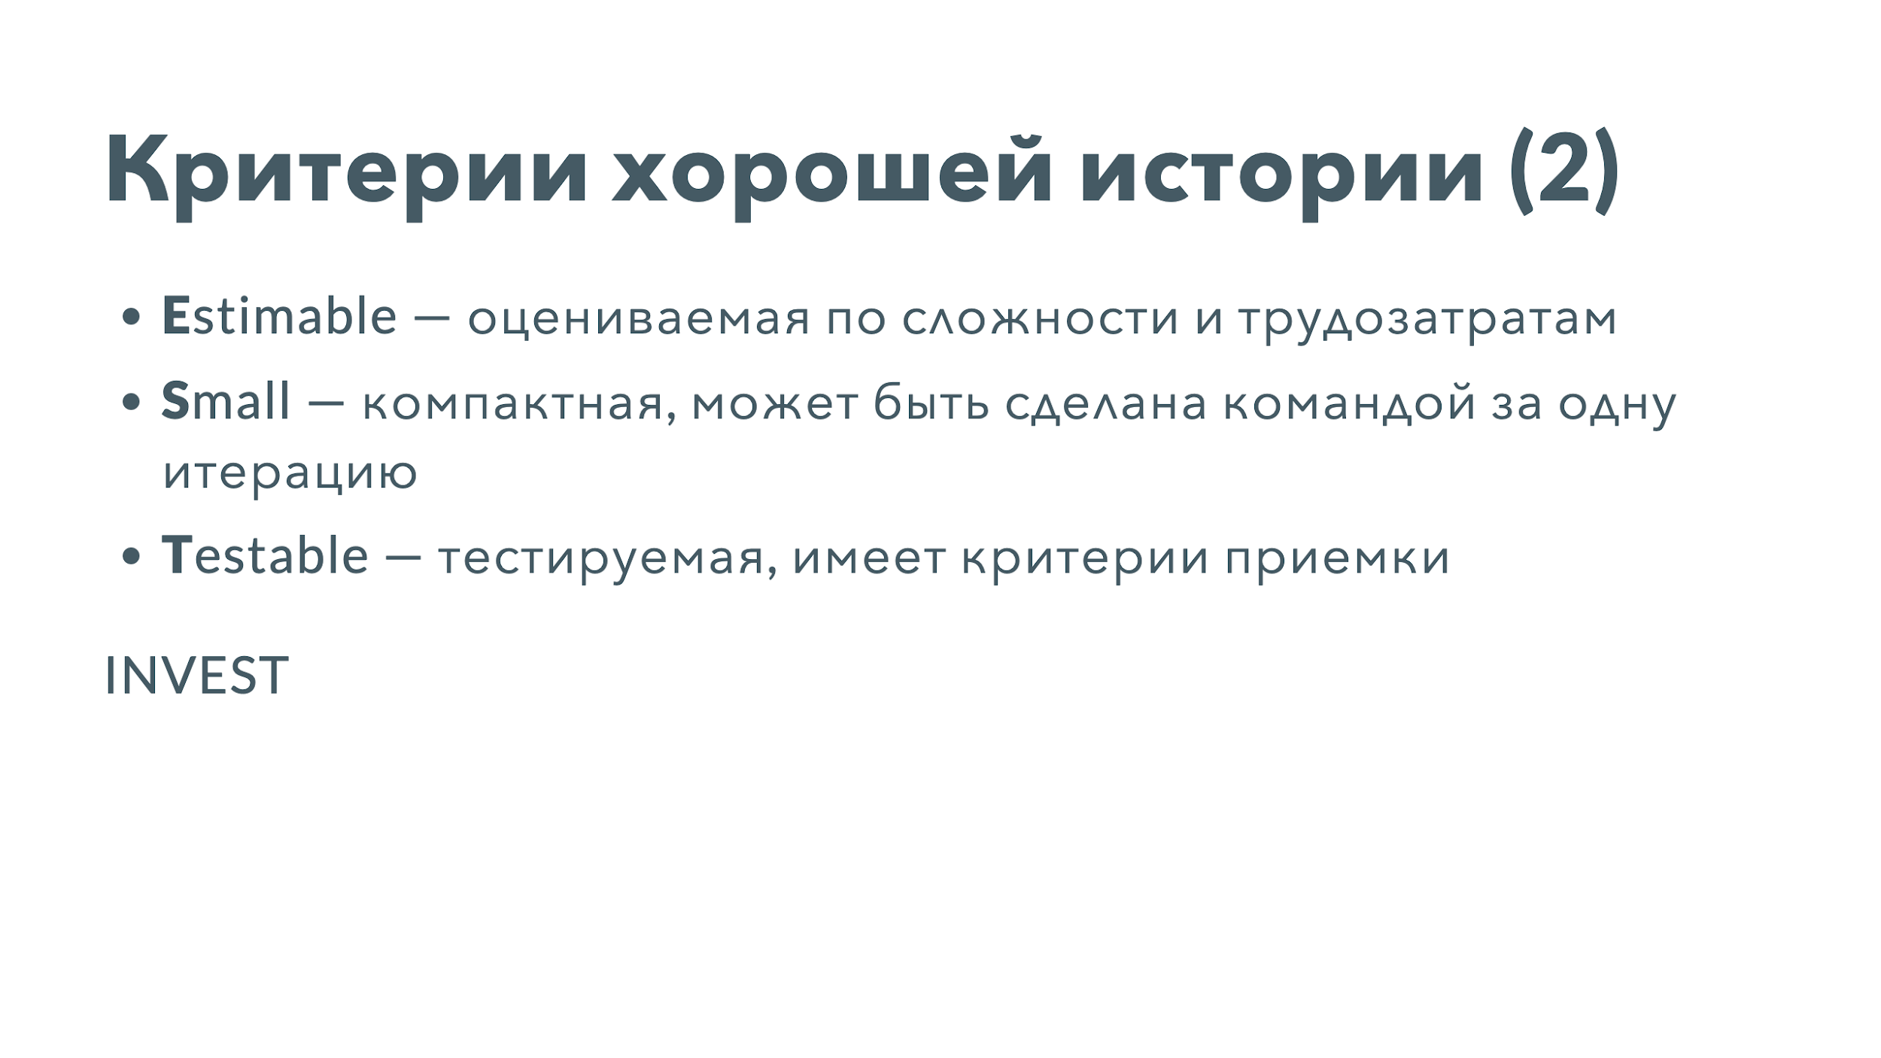

Slide 11
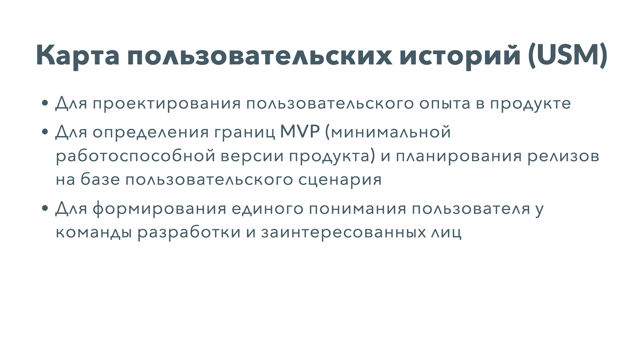

Slide 12
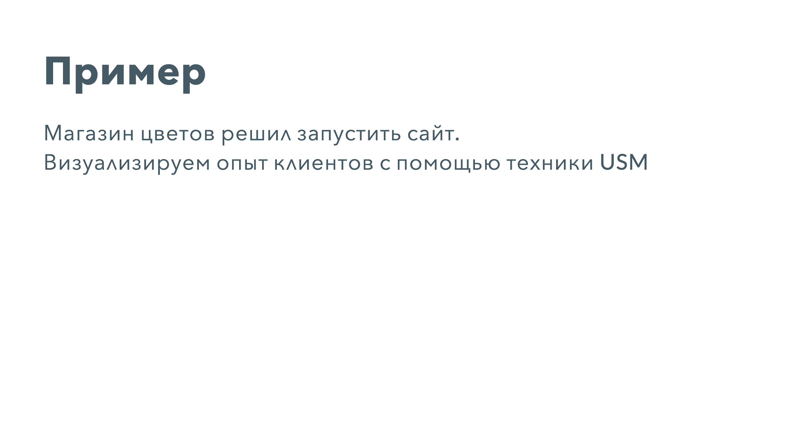

Slide 13
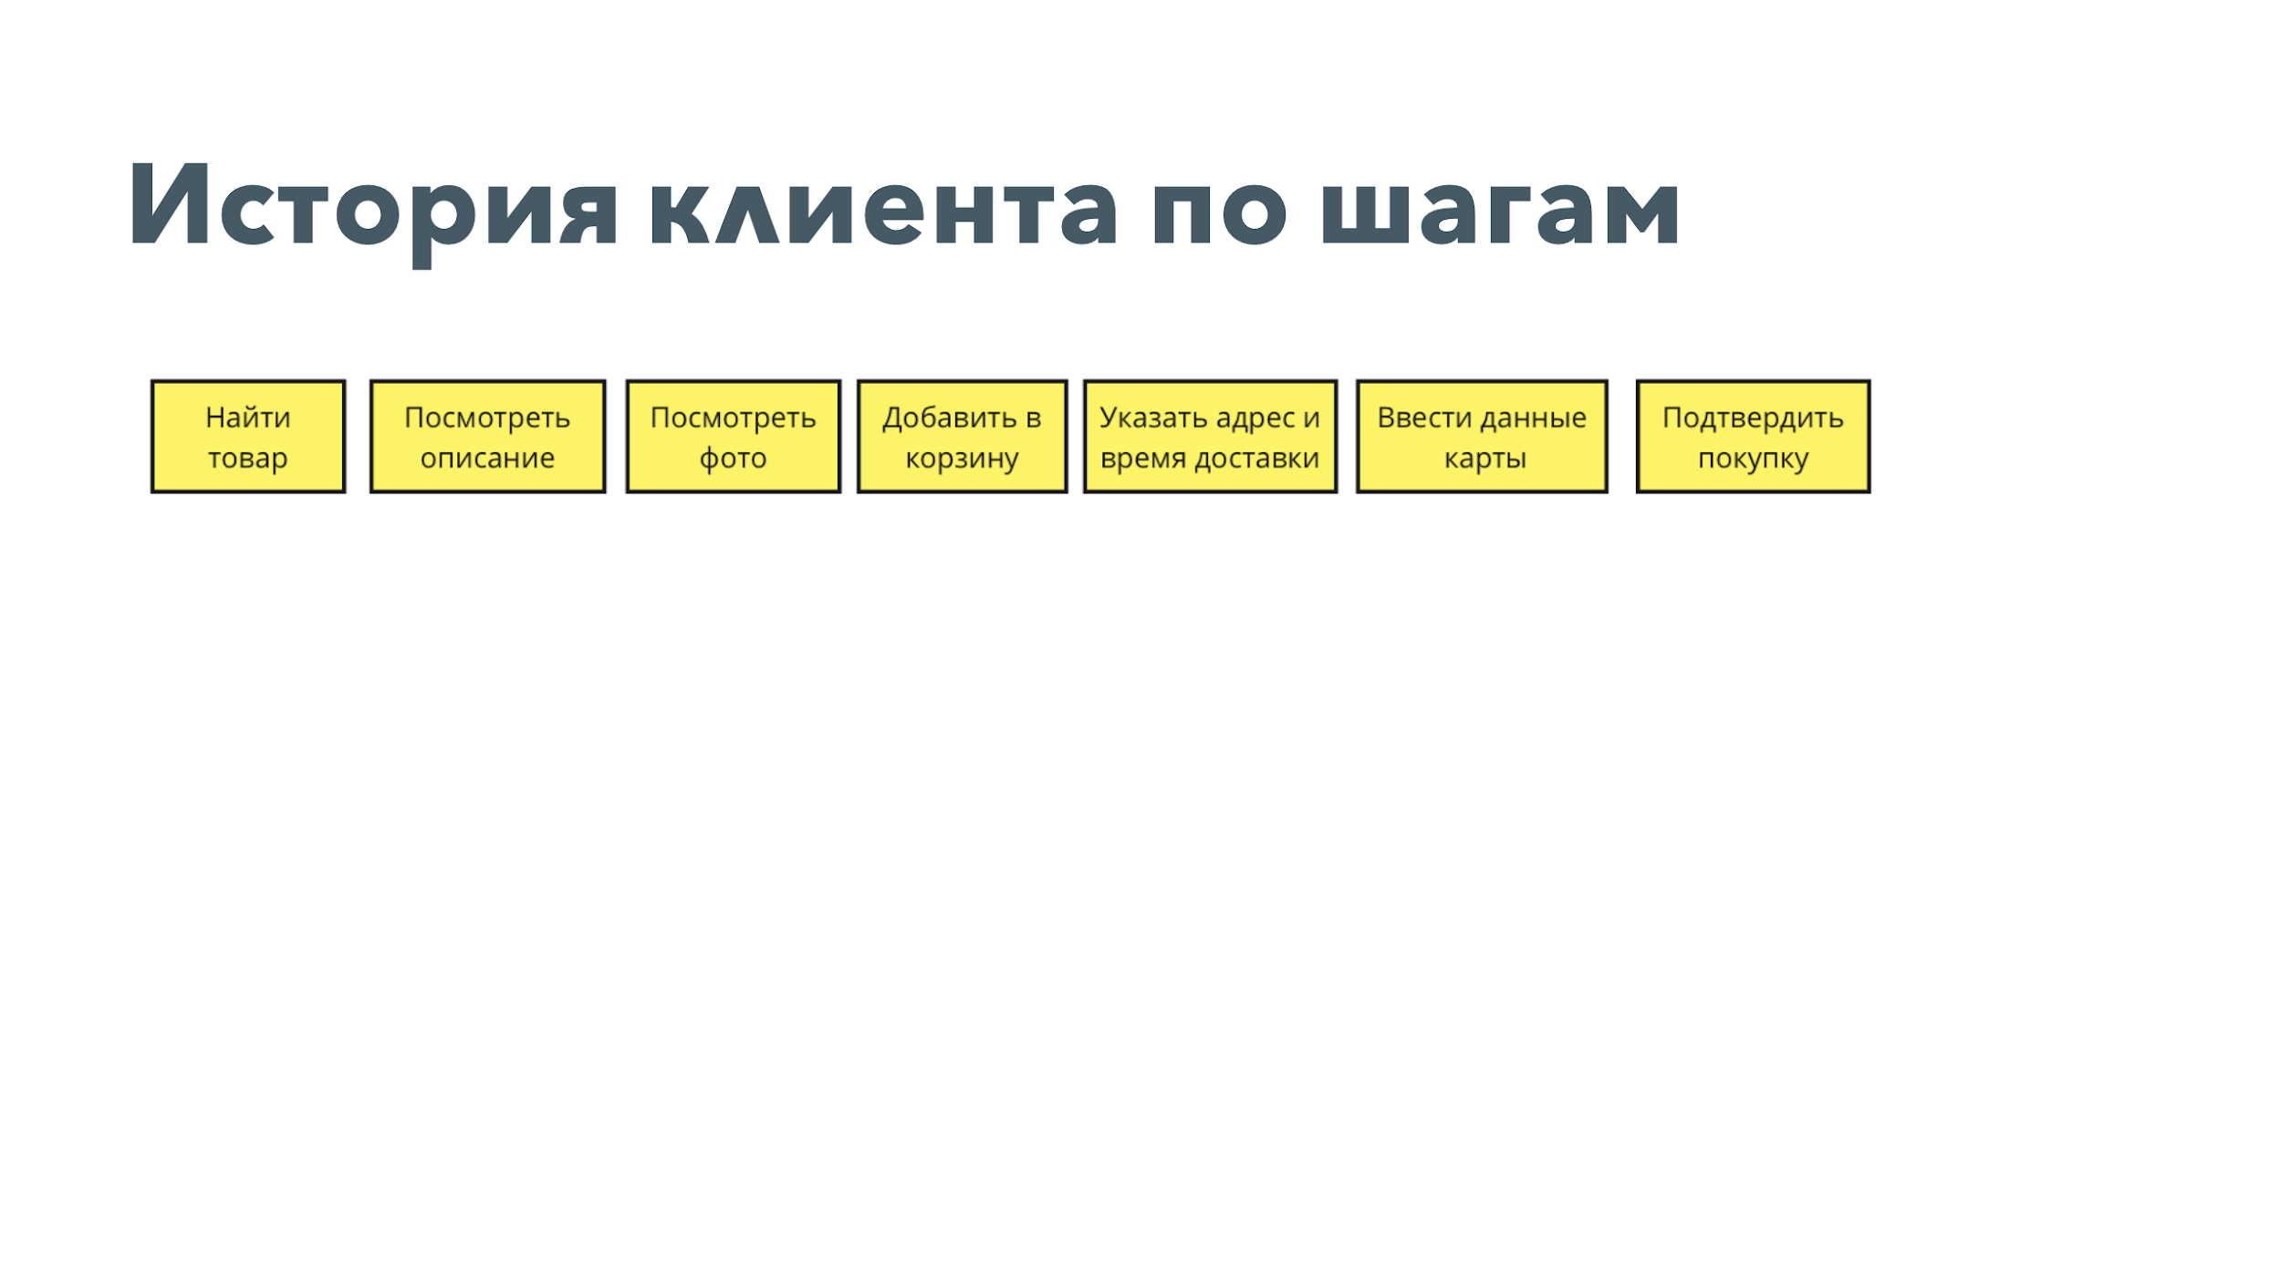

Slide 14
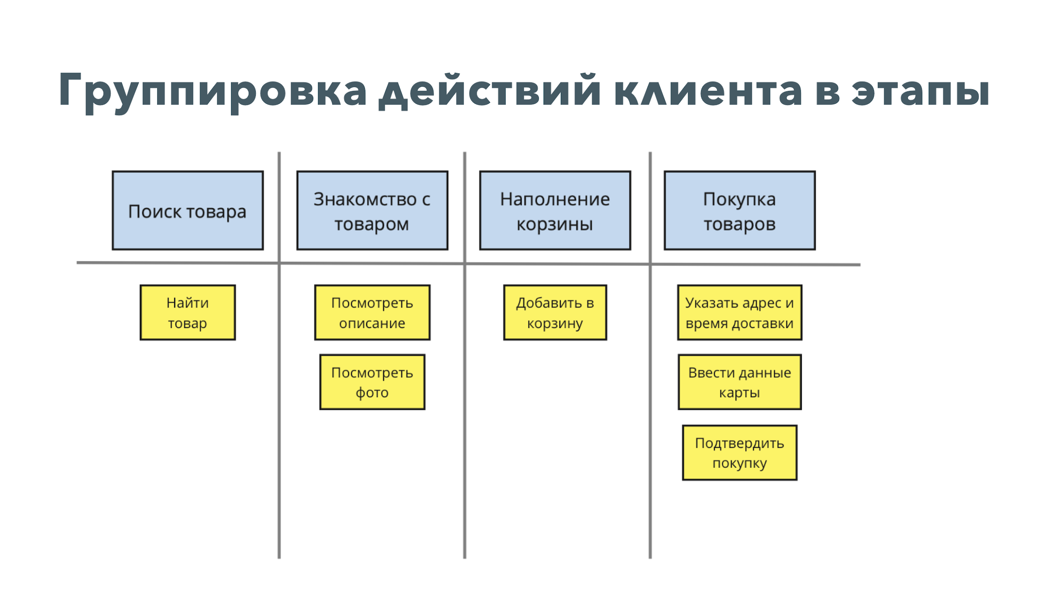

Slide 15
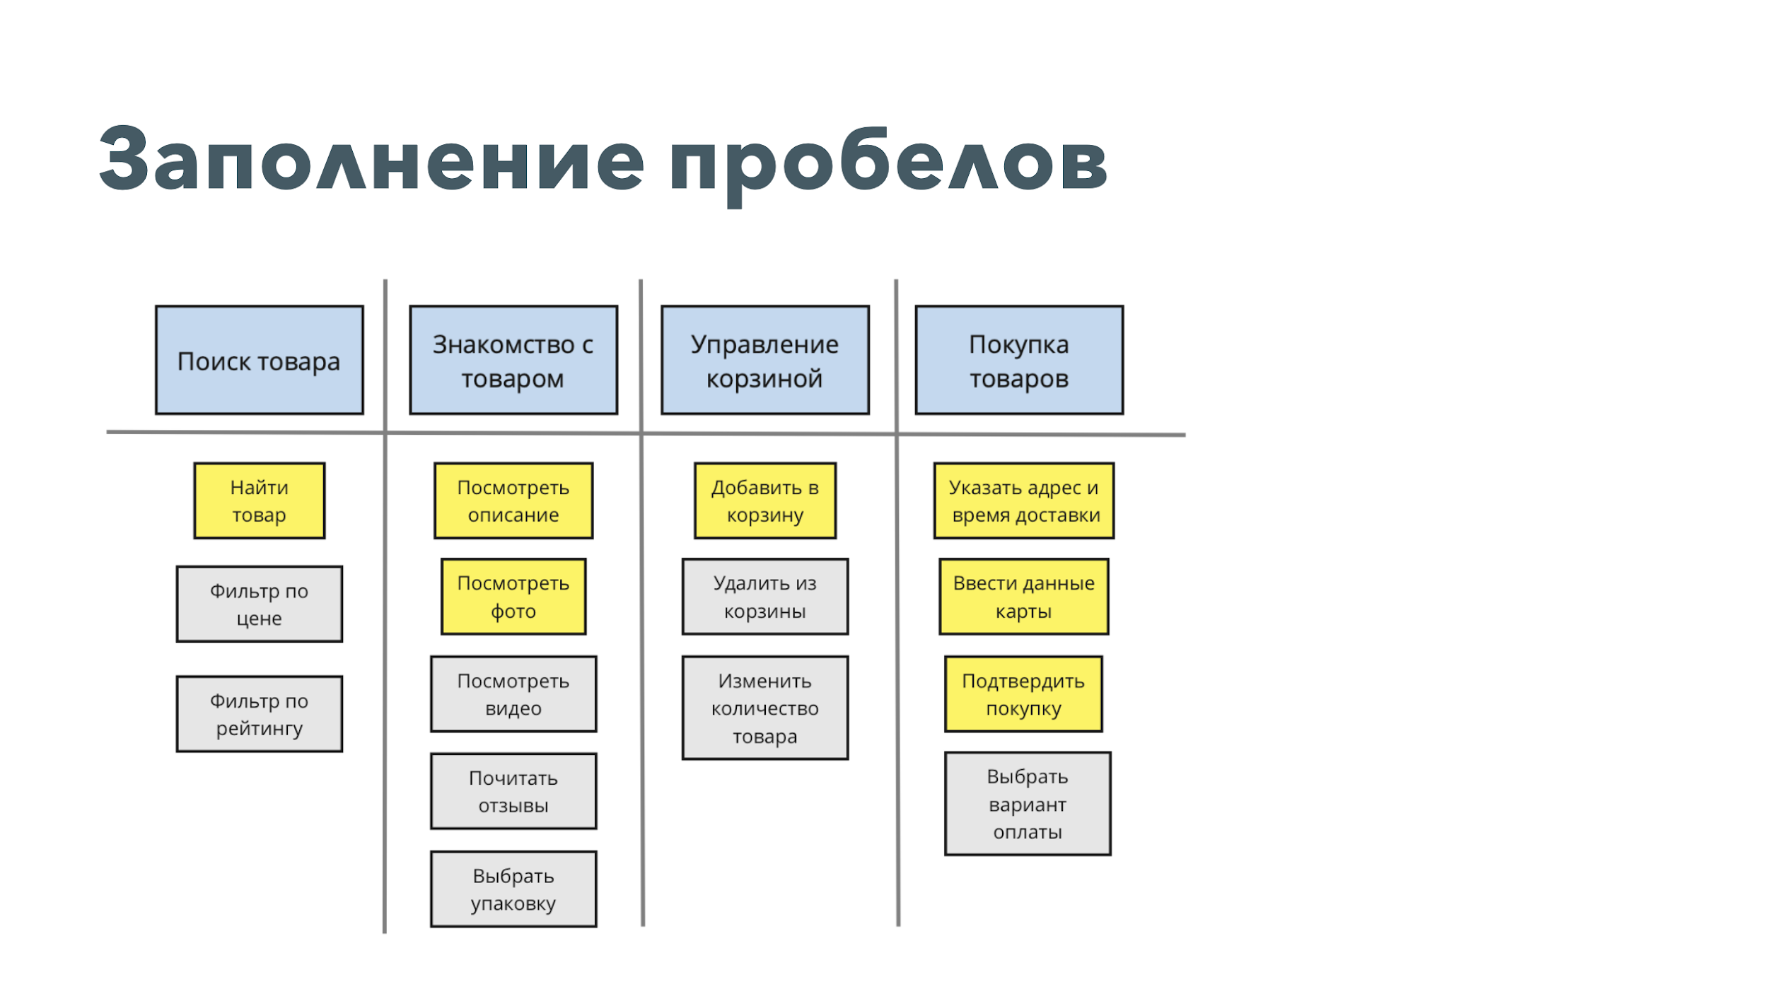

Slide 16
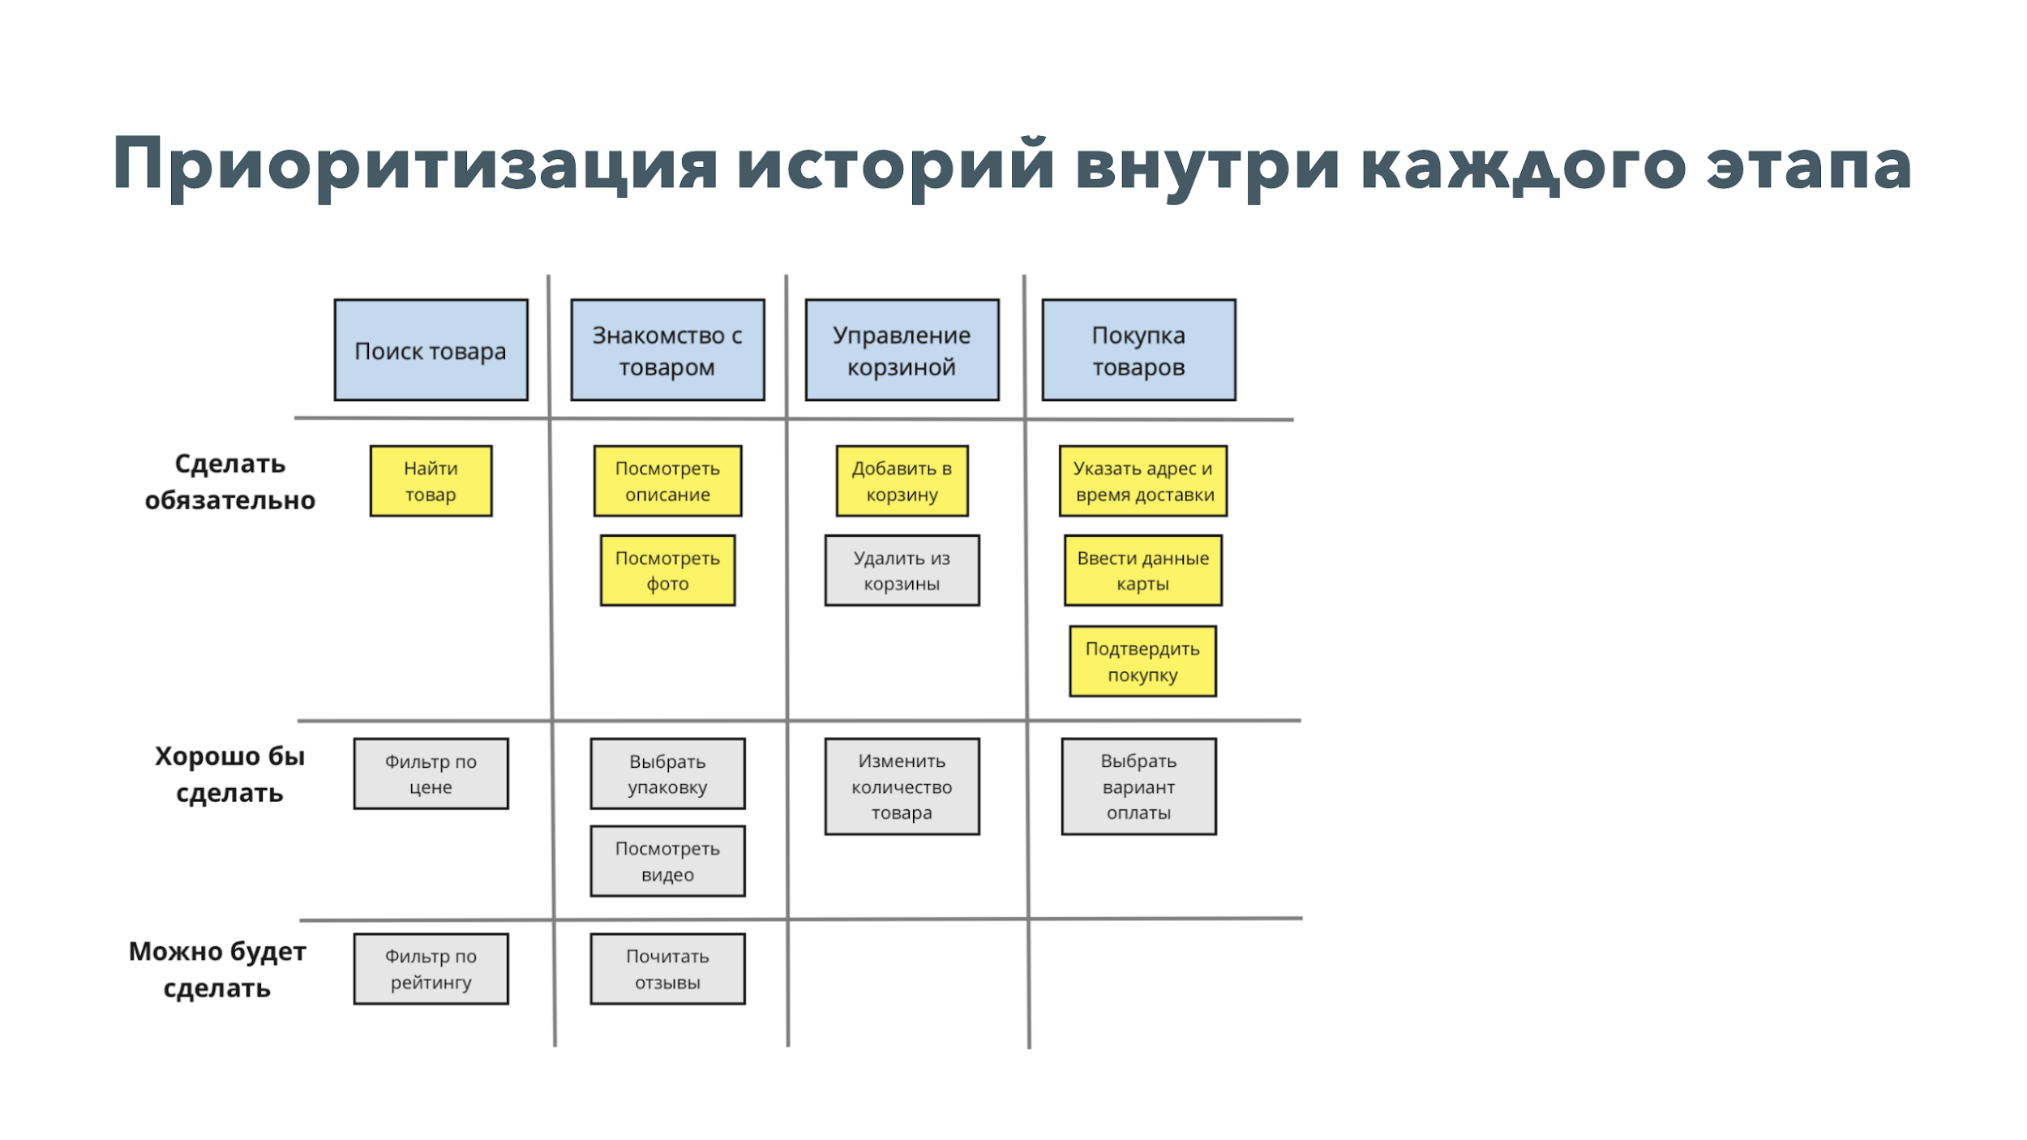

Slide 17
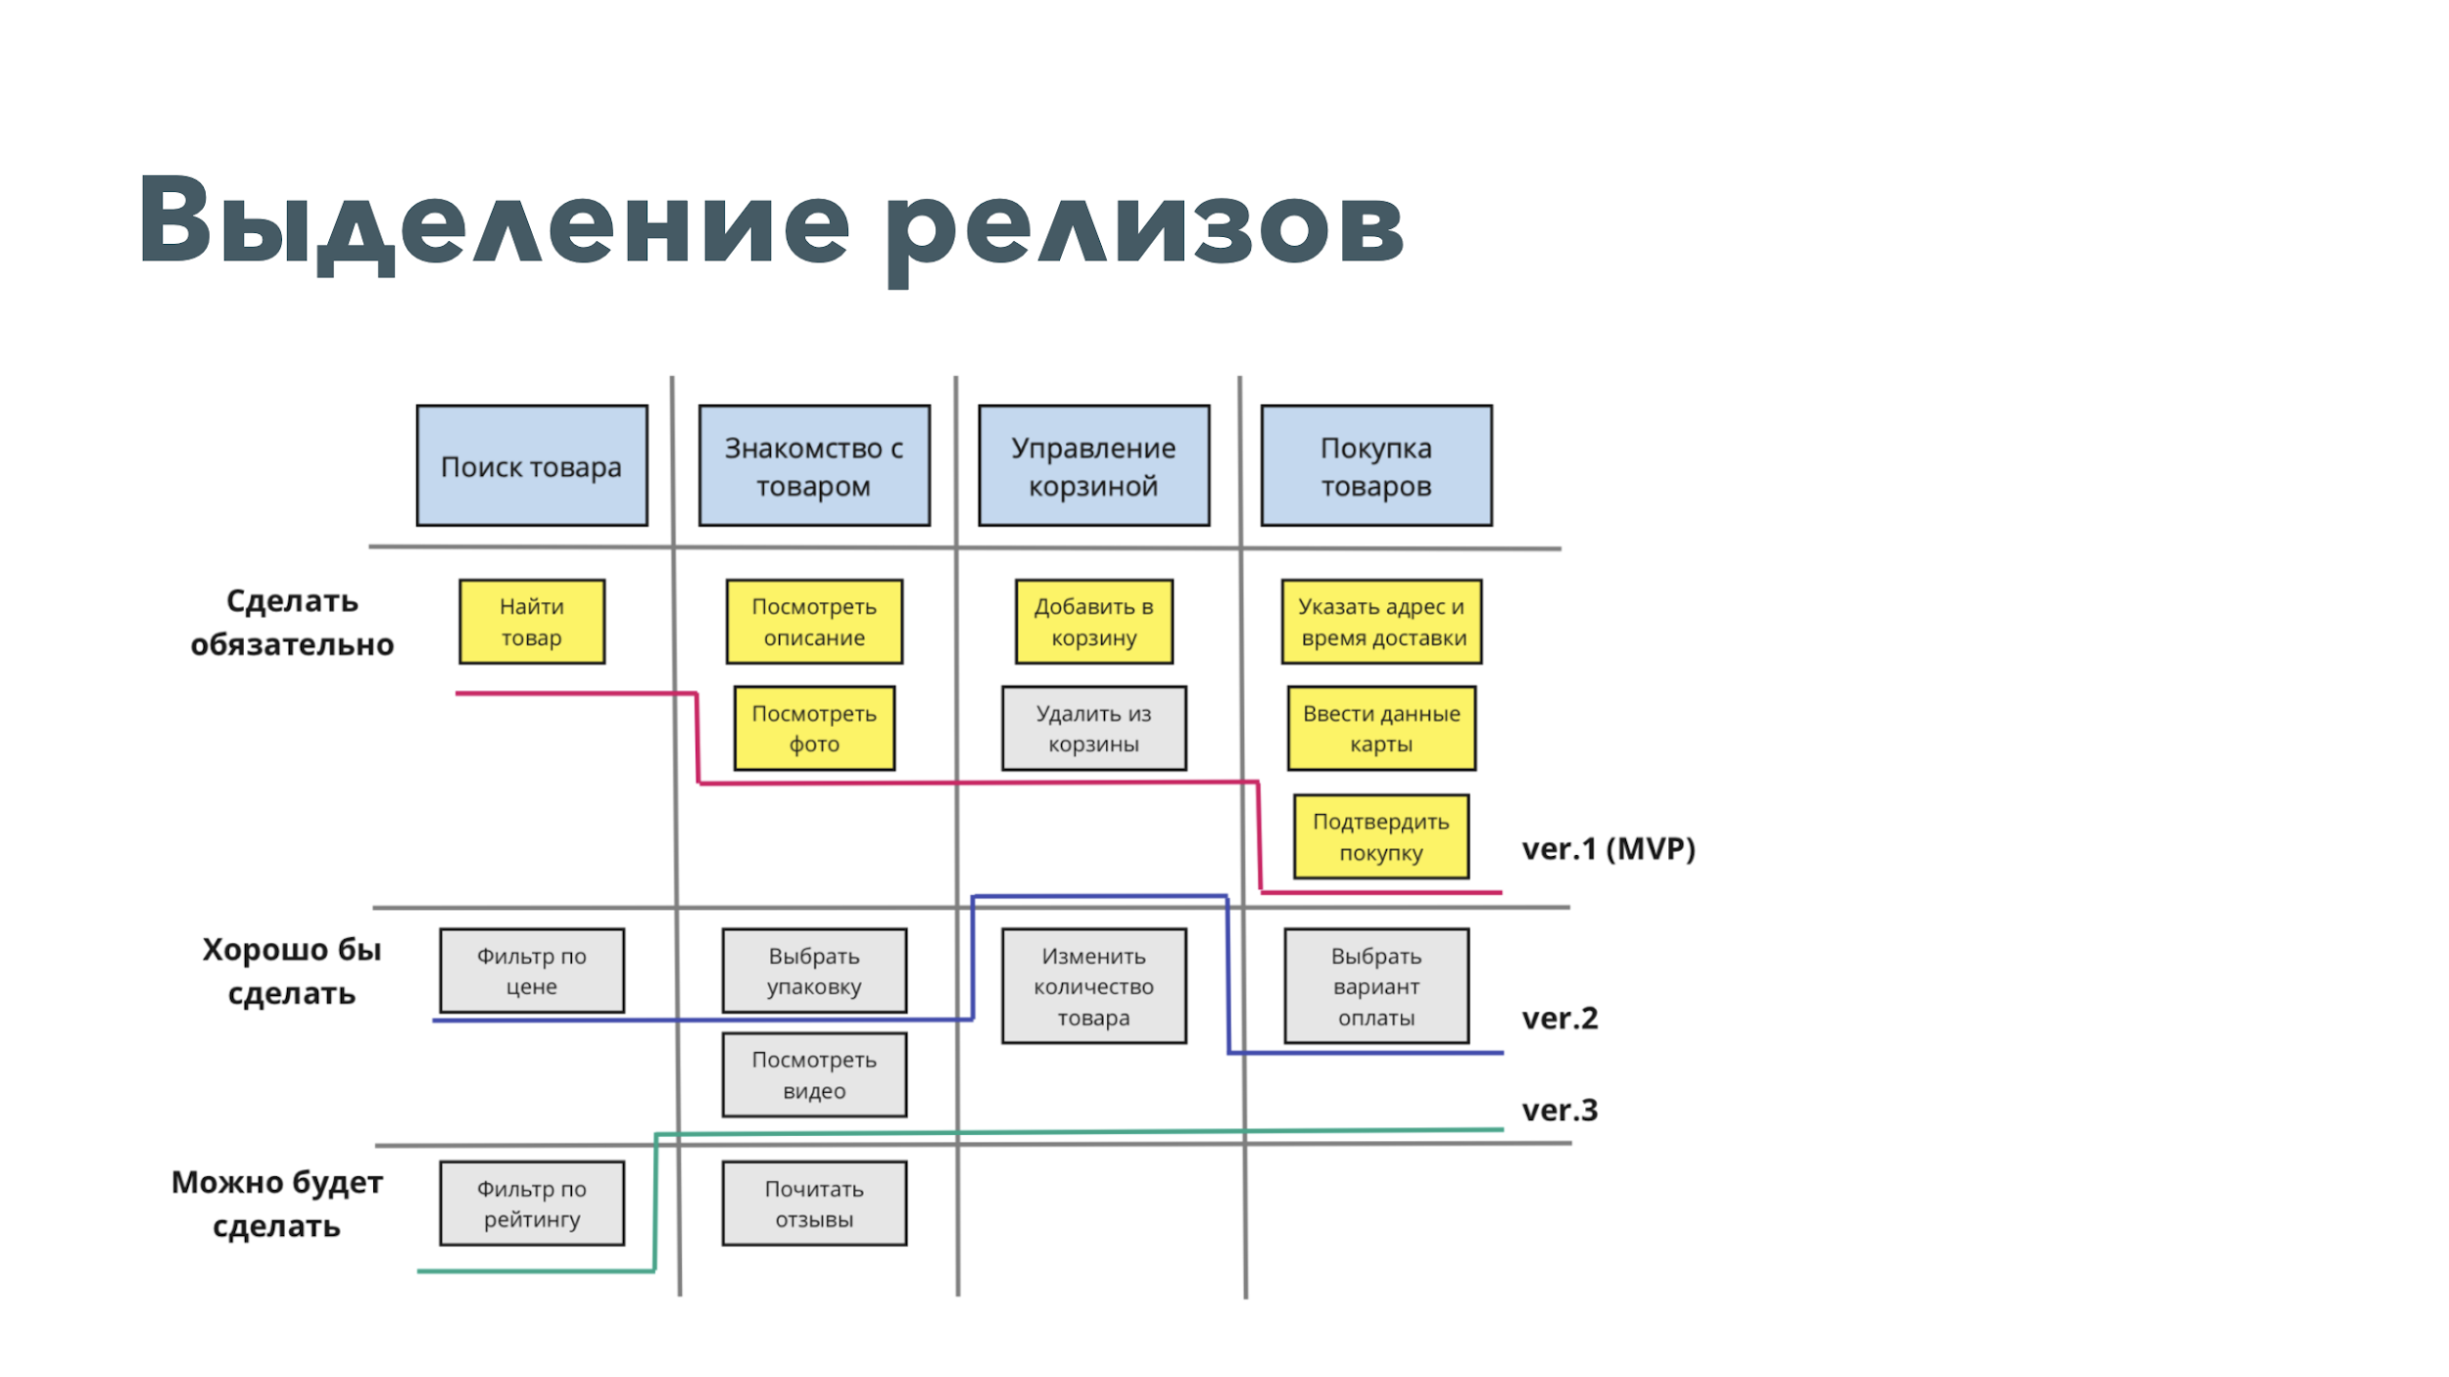

Slide 18
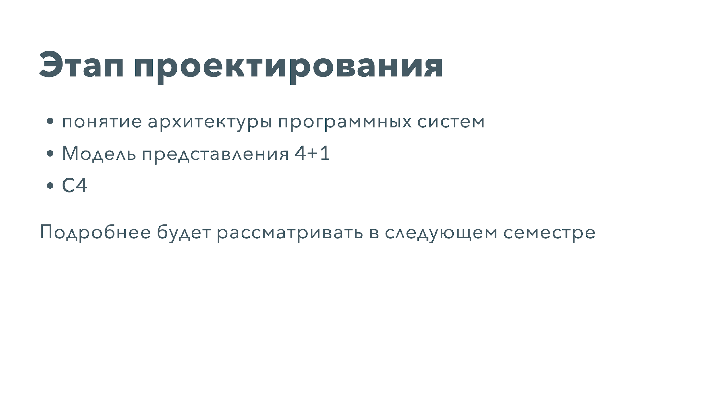

Slide 19
Этап проектирования
Архитектура
Модель представления 4+1

Slide 20
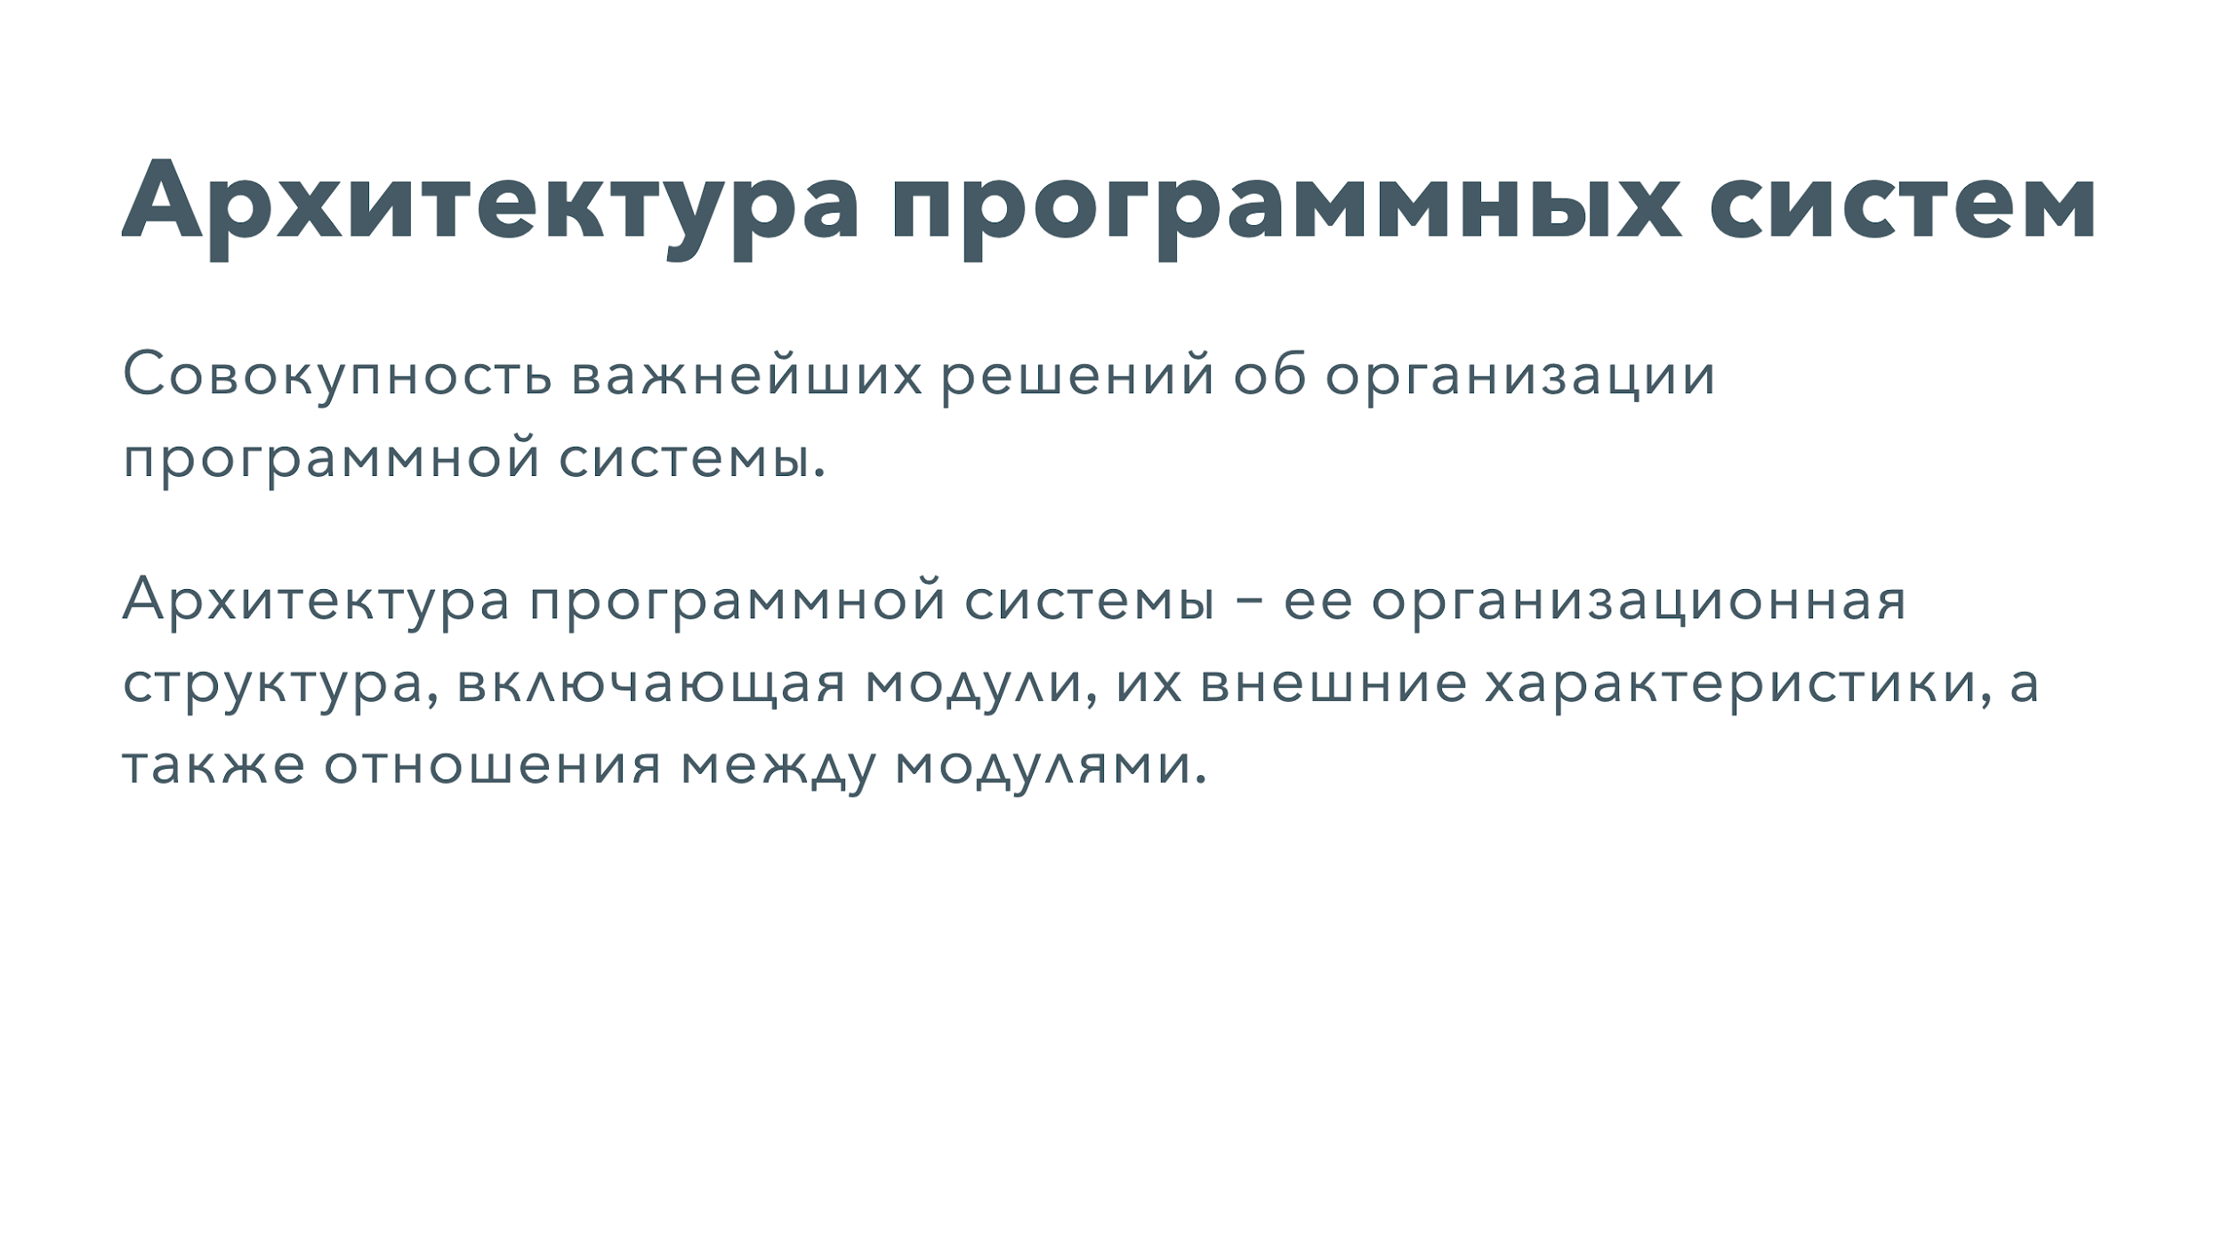

Slide 21
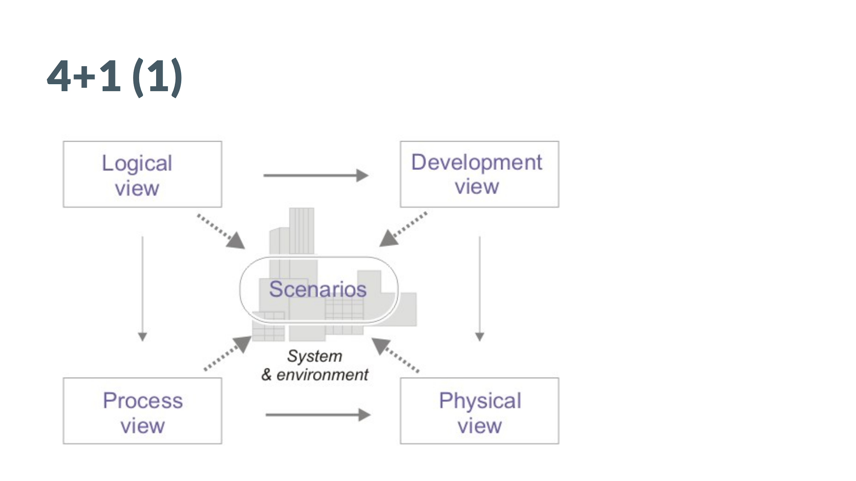

Slide 22
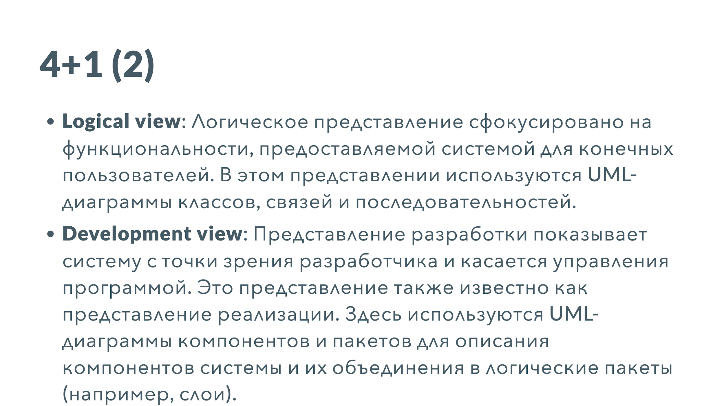

Slide 23
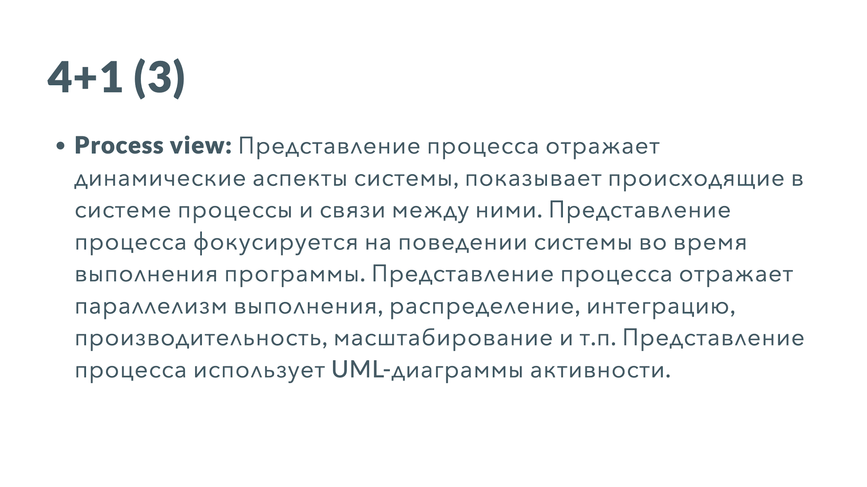

Slide 24
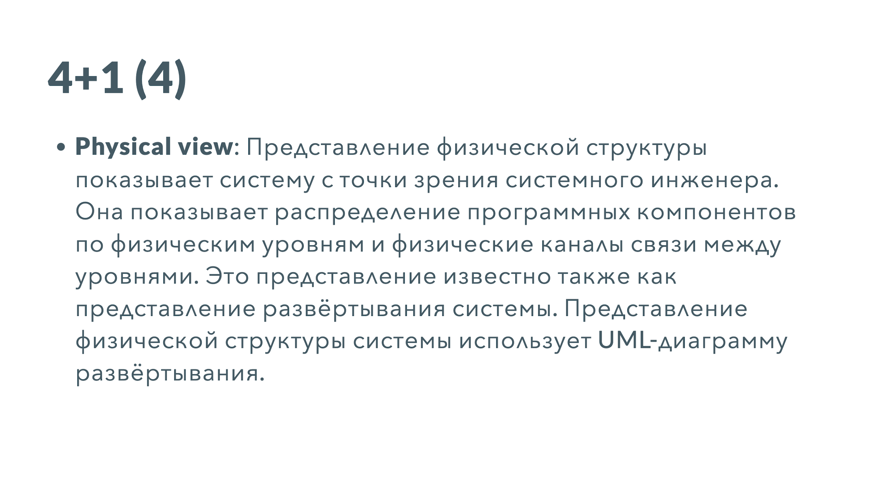

Slide 25
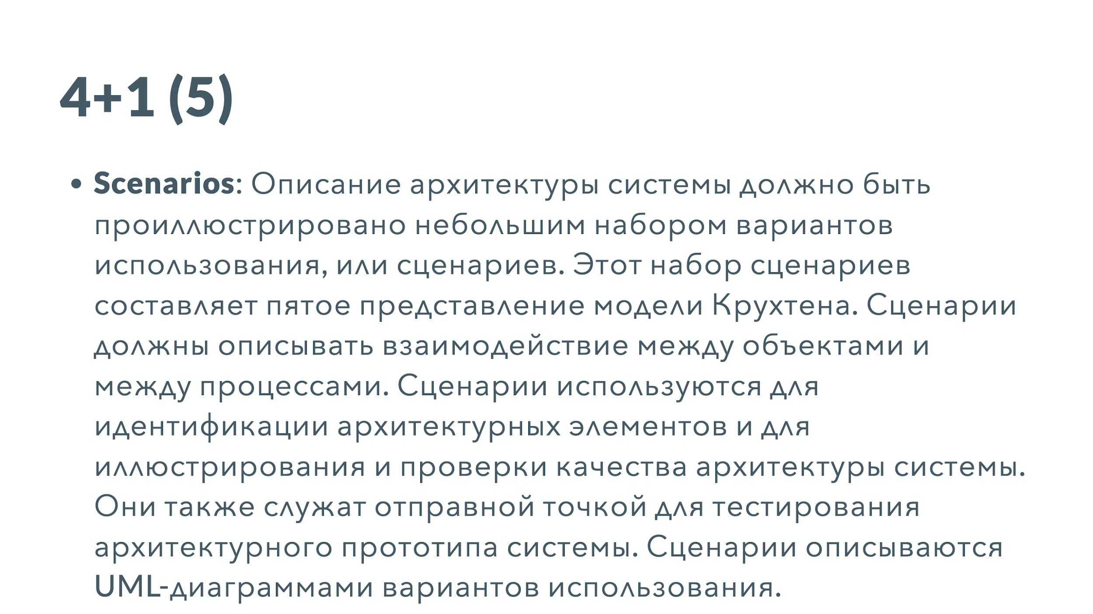

Slide 26
Этап разработки
Методология разработки (затрагивает все этапы, не только разработку)
Каналы связи
Системы контроля версий и хостинг кода
Branching & Release Strategy
Документация проекта
Code Convention
Code Review
Тестирование, TDD (Test Driven Development)
Continuous Integration / Delivery Integration

Slide 27
Методология разработки
Методология разработки ПО – это совокупность принципов, идей, понятий, методов, способов и средств, определяющих стиль разработки ПО.
Выбор методологии зависит от:
размера команды;
специфики и сложности проекта;
стабильности процессов в компании
личных качеств сотрудников.

Slide 28
Методология разработки
«Waterfall Model» (каскадная модель или «водопад»)
«V-Model»
«Incremental Model» (инкрементная модель)
«Iterative Model» (итеративная или итерационная модель)
«Spiral Model» (спиральная модель)
«Agile Model» (гибкая модель)

Slide 29
«Waterfall Model» (каскадная модель или «водопад»)
Последовательное выполнение всех этапов проекта в строго фиксированном порядке.
Переход на следующий этап означает полное завершение работ на предыдущем этапе.
Требования строго документируются в виде ТЗ и фиксируются на все время разработки проекта.
Каждая стадия завершается выпуском полного комплекта документации.

Slide 30
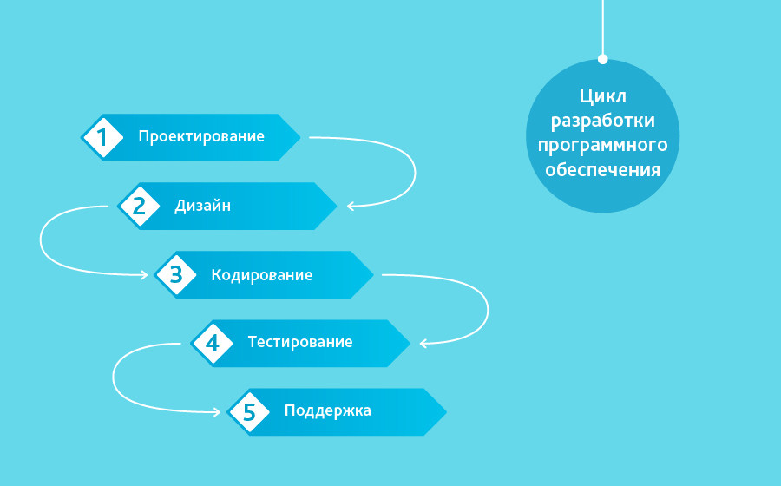

Slide 31
«Waterfall Model» (каскадная модель или «водопад»)
Преимущества:
полная и согласованная документация на каждом этапе;
разработка проходит быстро;
легко определить сроки и затраты на проект.
Недостатки:
дает отличный результат только в проектах с четко и заранее определенными требованиями;
нет возможности сделать шаг назад;
тестирование начинается только после того, как разработка завершена;
продукты могут иметь недочеты, о которых становится известно лишь в конце.

Slide 32
Каскадная модель – когда использовать?
Только тогда, когда требования известны, понятны и зафиксированы.
Нет проблем с доступностью программистов нужной квалификации.
В небольших проектах.

Slide 33
«Incremental Model» (инкрементная модель)
Инкрементная модель подходит для проектов, в которых точное техзадание прописано уже на старте, а продукт должен быстро выйти на рынок.

Slide 34
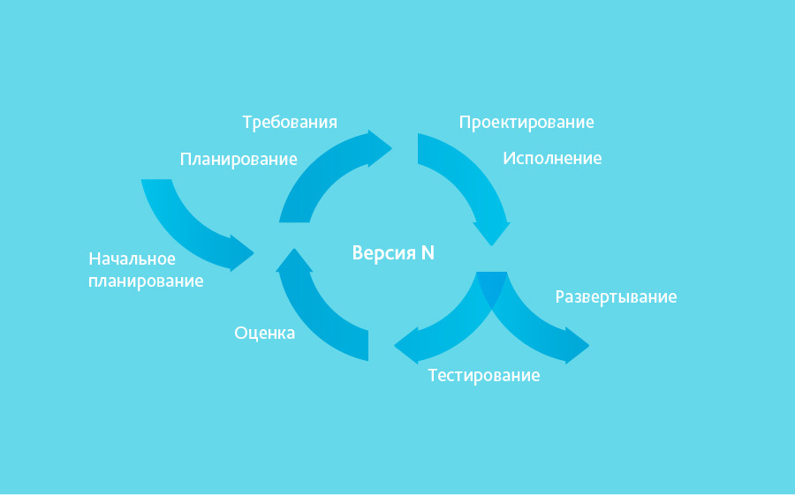
«Incremental Model» (инкрементная модель)

Slide 35
«Incremental Model» (инкрементная модель)
Преимущества:
создание сложной системы будет успешным, если она реализуется в серии небольших шагов;
каждый шаг имеет возможность «отката» к предыдущему этапу в случае неудачи.
Недостатки:
целостное понимание возможностей и ограничений проекта долгое время отсутствует;
приходится отбрасывать часть сделанной ранее работы;
добросовестность специалистов при выполнении работ снижается.

Slide 36
Инкрементная модель – когда использовать?
Когда основные требования к системе четко определены и понятны. Некоторые детали могут дорабатываться с течением времени.
Требуется ранний вывод продукта на рынок.

Slide 37
«Iterative Model» (итеративная или итерационная модель)
Не требует в начале полной спецификации требований.
Создание начинается с реализации части функционала, становящейся базой для определения дальнейших требований. Этот процесс повторяется.
Версия может быть неидеальна, главное, чтобы она работала.

Slide 38
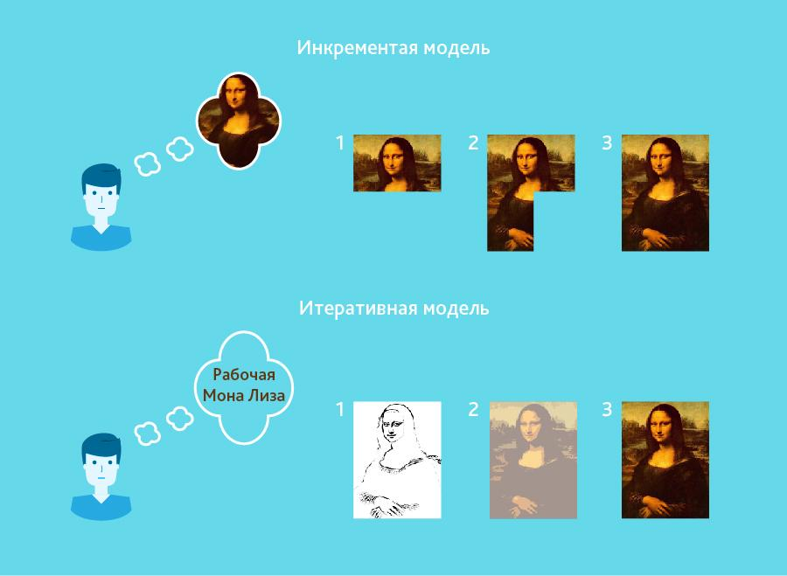
Сравнение инкрементной и итеративной моделей

Slide 39
Итеративная модель – когда использовать?
Требования к конечной системе заранее четко определены и понятны.
Проект большой или очень большой.
Основная задача должна быть определена, но детали реализации могут эволюционировать с течением времени.

Slide 40
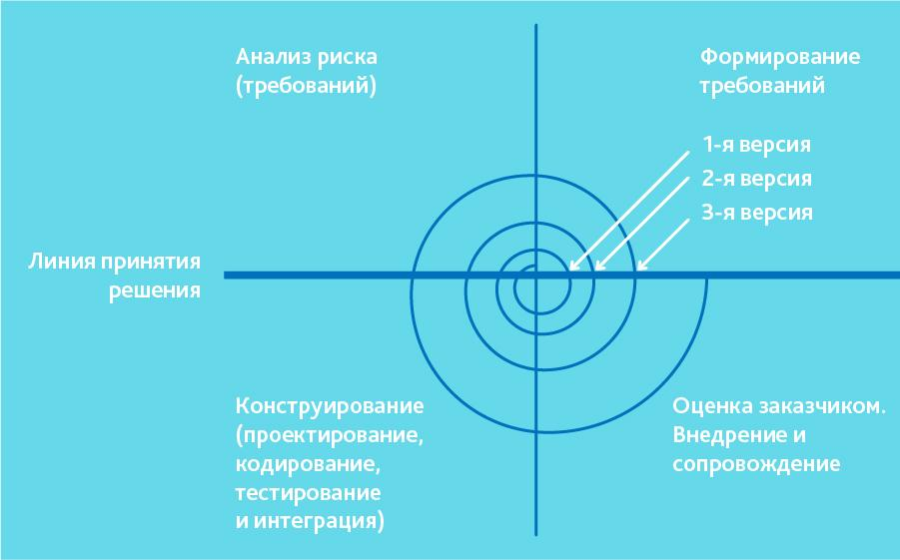
«Spiral Model» (спиральная модель)

Slide 41
«Spiral Model» (спиральная модель)
Преимущества:
хорошо подходит для решения критически важных бизнес-задач, когда неудача несовместима с деятельностью компании;
применяется при необходимости научных исследований и практической апробации.
Недостатки:
не подходит для малых проектов, она резонна для сложных и дорогих.

Slide 42
«Agile Model» (гибкая методология разработки)
Манифест
Набор таких практик, как:
экстремальное программирование (Extreme Programming, XP);
бережливую разработку программного обеспечения (Lean);
фреймворк для управления проектами Scrum;
разработку, управляемую функциональностью (Feature-driven development, FDD);
разработку через тестирование (Test-driven development, TDD);
методологию «чистой комнаты» (Cleanroom Software Engineering);
итеративно-инкрементальный метод разработки (OpenUP);
методологию разработки Microsoft Solutions Framework (MSF);
метод разработки динамических систем (Dynamic Systems Development Method, DSDM);
метод управления разработкой Kanban.

Slide 43
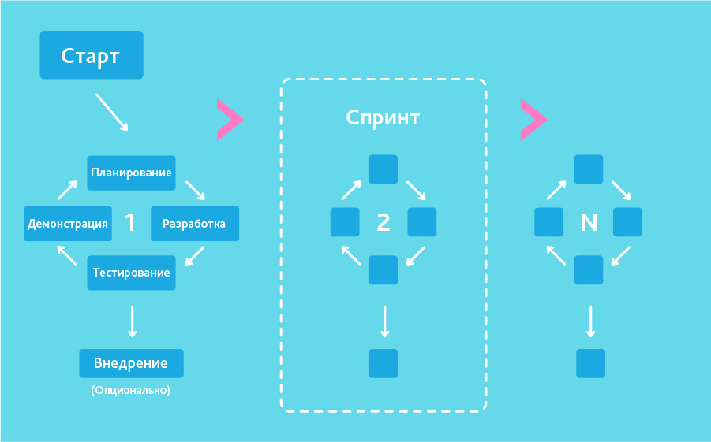
«Agile Model» (гибкая методология разработки)

Slide 44
«Agile Model» (гибкая методология разработки)
Преимущества:
подходит для больших или нацеленных на длительный жизненный цикл проектов, постоянно адаптируемых к условиям рынка;
лучше всего подходит для руководителей, которым свойственно генерировать, выдавать и опробовать новые идеи еженедельно или даже ежедневно;
после каждой итерации заказчик может наблюдать результат и понимать, удовлетворяет он его или нет.
Недостатки:
из-за отсутствия конкретных формулировок результатов сложно оценить трудозатраты и стоимость, требуемые на разработку.

Slide 45
Ритуалы (процессы) Scrum
Роли:
Product owner
Scrum master
Team
Ритуалы (процессы):
Sprint planning (include Pocker)
Daily Meeting
Spring Review (Demo)
Retrospective

Slide 46
Менеджеры задач
notion
Trello
Jira
YouTrack
Taiga
и т. д.

Slide 47
Каналы связи
Требования:
управление ролями
множество чатов
коллективные созвоны
видеосвязь
демонстрация экрана
и т.д.
Примеры:
Slack
Rocket Chat
Telegram
Discord
Element

Slide 48
Системы контроля версий
Системы контроля версий помогают нам решать следующие проблемы:
Я хочу, чтобы результаты работы моей команды были совместимы и были доступны всем
Я хочу внести изменения в проект, но не хочу чтобы они сломали все остальное
Я хочу поэксперементировать без риска все испортить
Нужно найти, что изменилось по сравнению с прошлой неделей
В новой версии ошибка, нужно откатится на предыдущую версию в которой ошибки нет

Slide 49
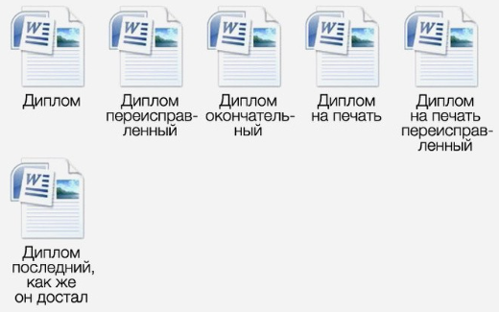
Системы контроля версий
Системы контроля версий избавляют нас от создания множества копий файлов, когда мы ещё не уверены, что можем до конца отказаться от предыдущей версии. При этом можно автоматически видеть отличия между версиями.

Slide 50
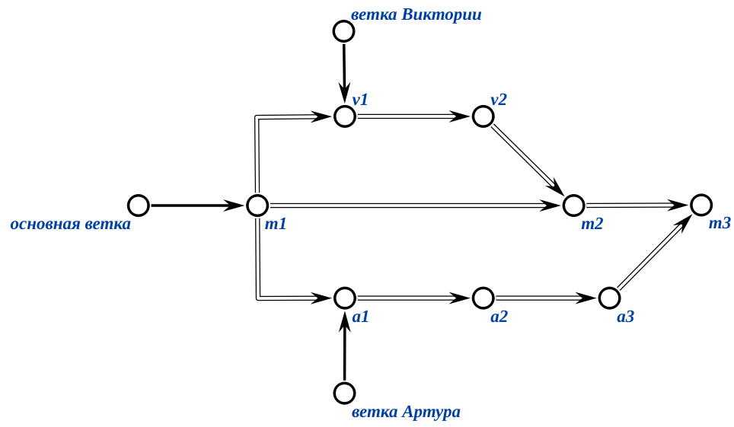
Ветвление

Slide 51
Хостинг кода
GitHub
GitLab
BitBucket

Slide 52
Branching & Release Strategy
Именование коммитов
Angular Commit Convention
Convention Commits 1.0.0
Custom
Стратегия ветвления и релизов (сравнение)
Git Flow
GitHub Flow
GitLab Flow

Slide 53
Документация проекта
Описание проекта
Фиксирование требований
Описание архитектуры
Описание API
Описание кода
Meeting Logs
Фиксирование договоренностей на проекте
и т.д.

Slide 54
Документация проекта. Примеры
Notion
mkdocs
Google Docs
Confluence
и т.д.

Slide 55
Code Convention
Google C++ Style Guide
PEP 8
Java Code Convention
Custom extensions

Slide 56
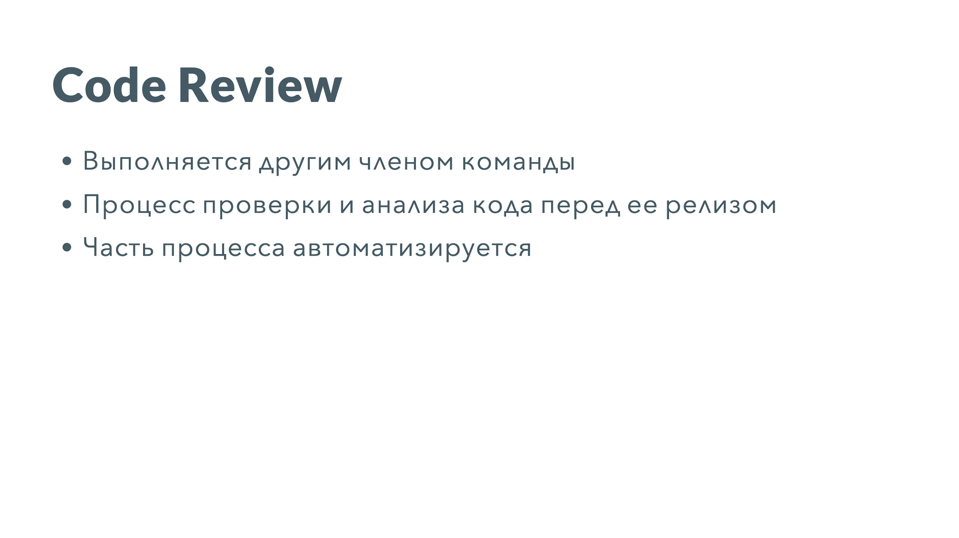

Slide 57
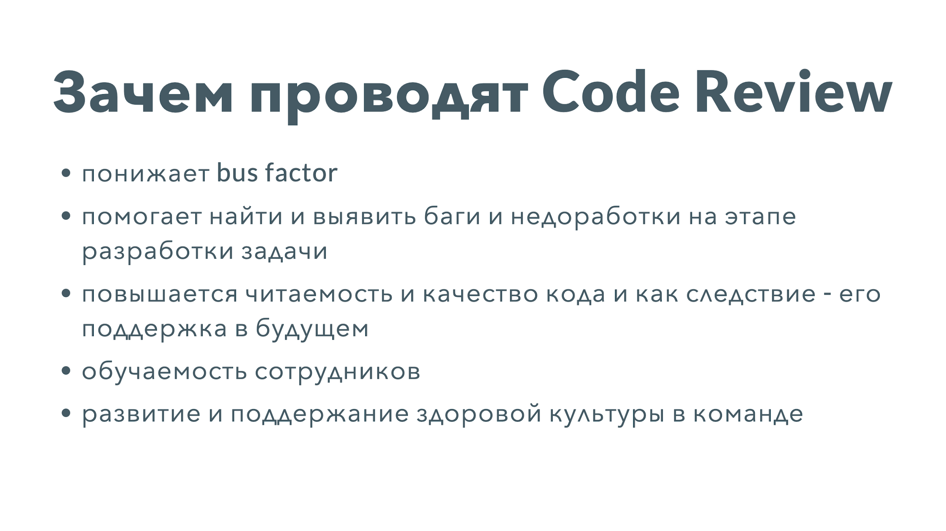

Slide 58
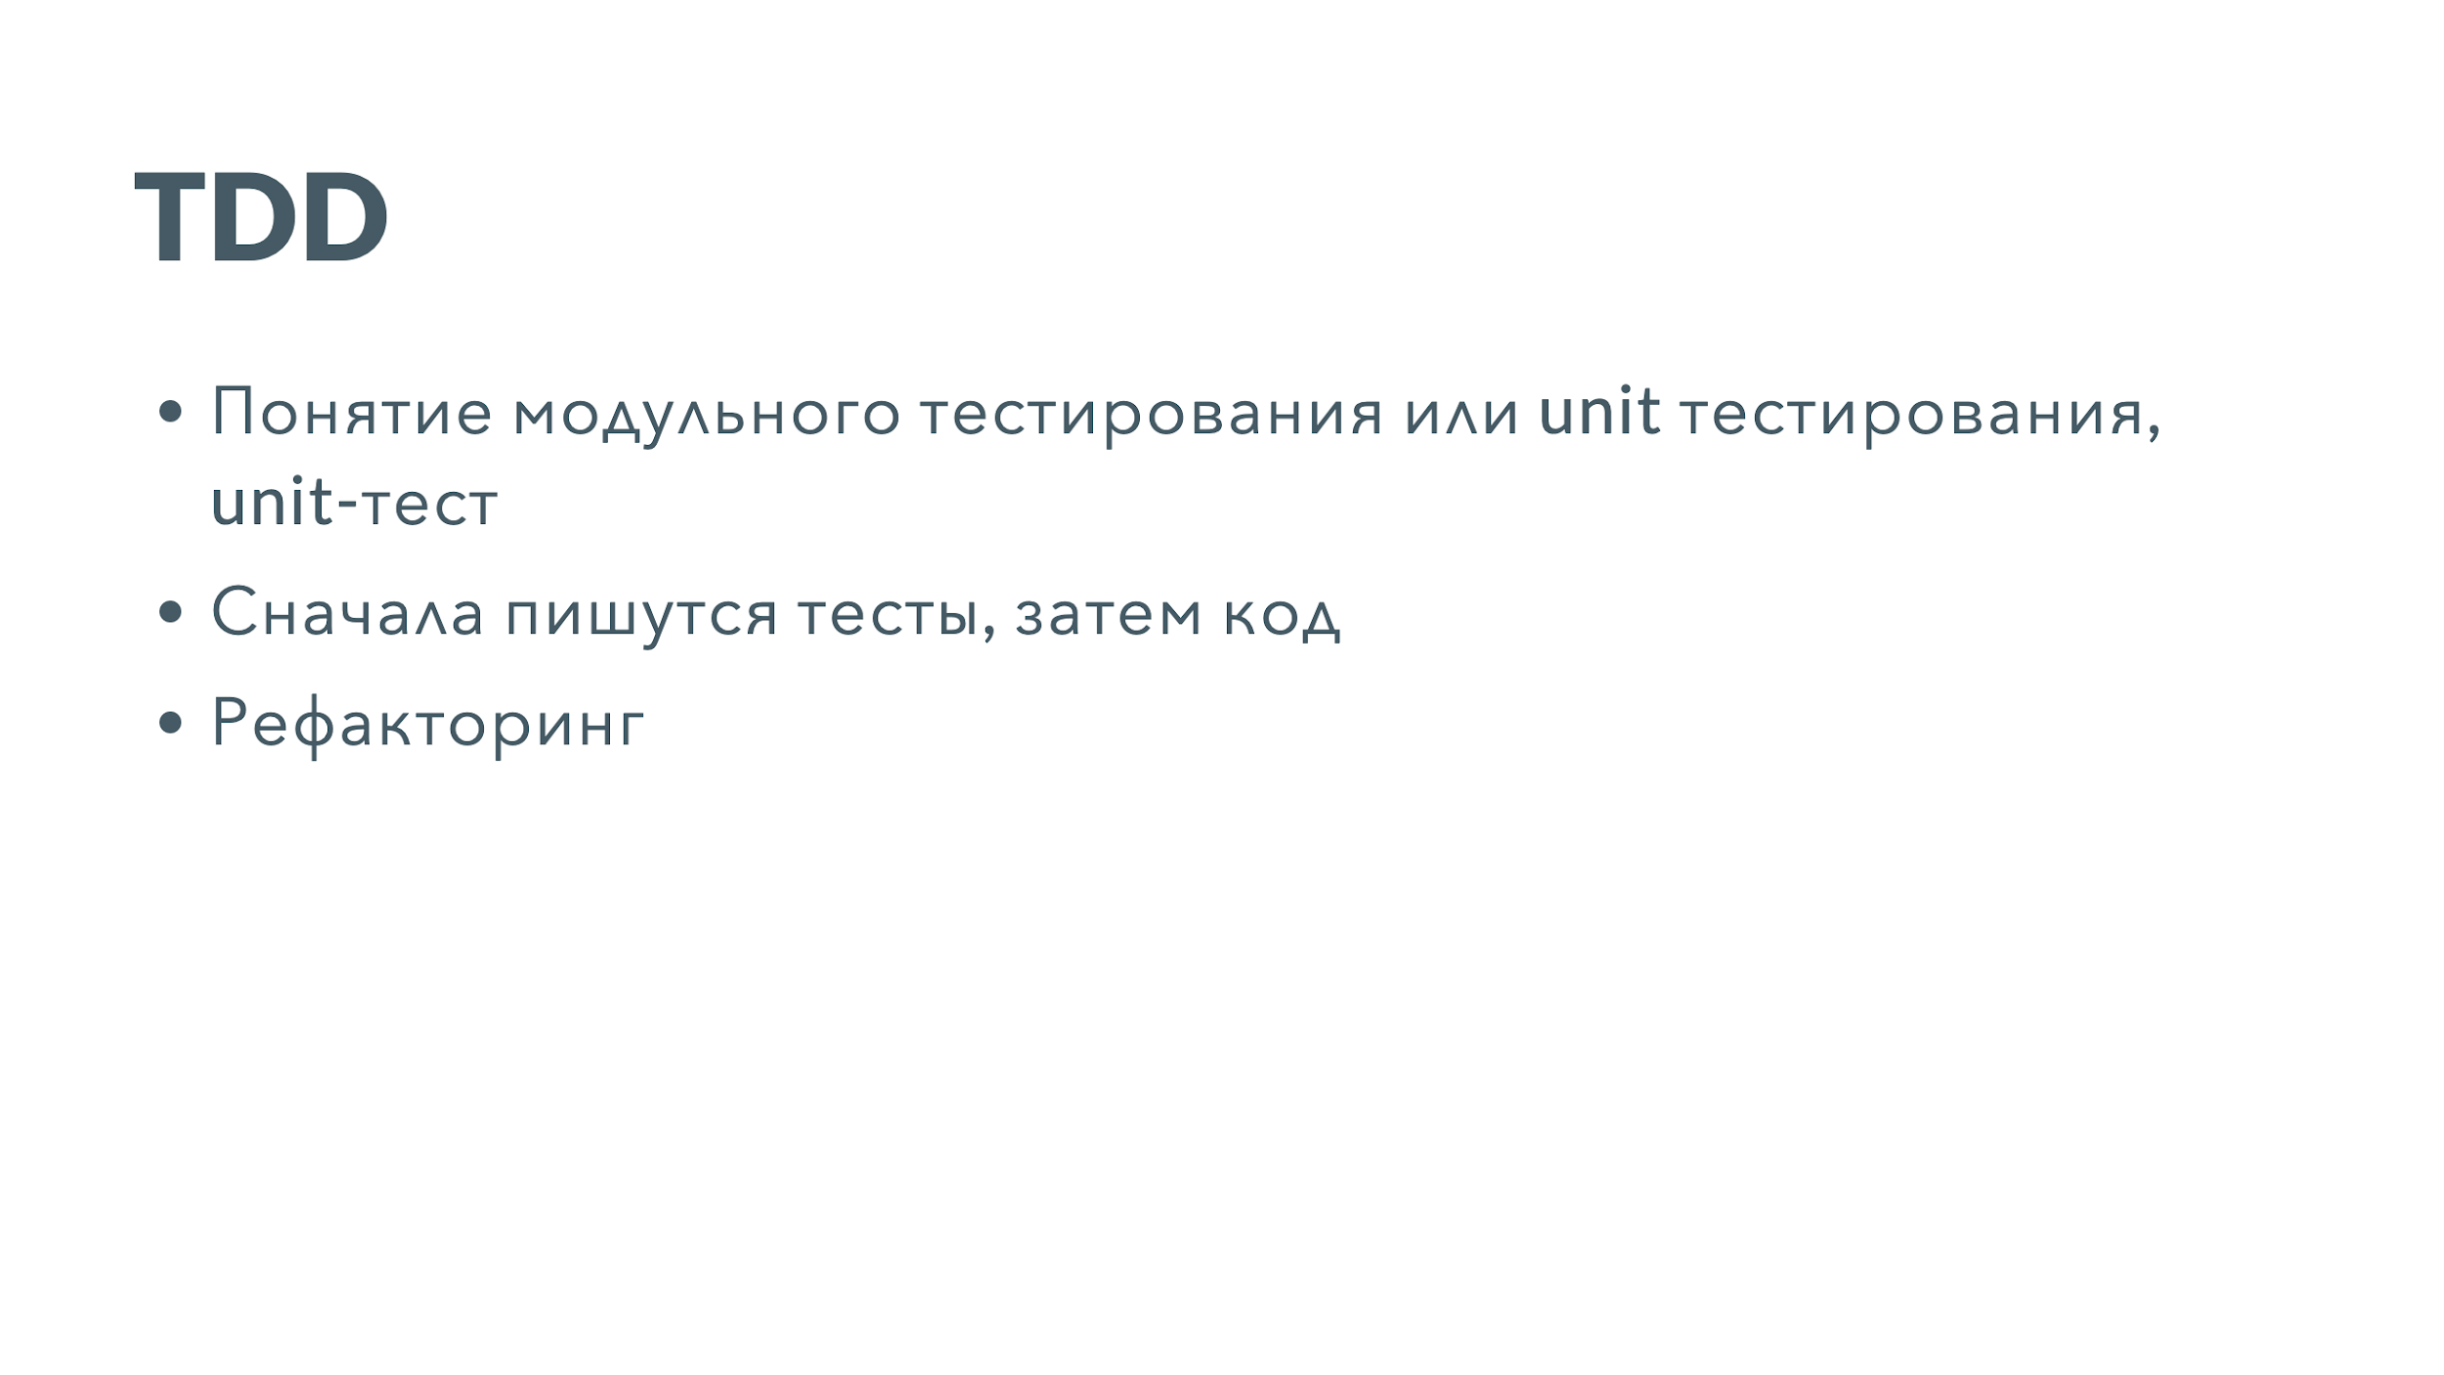

Slide 59
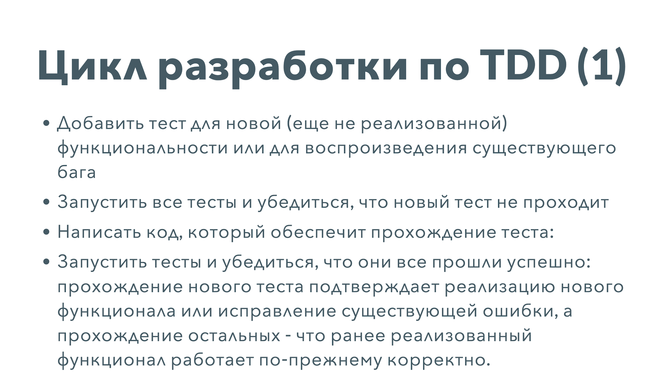

Slide 60
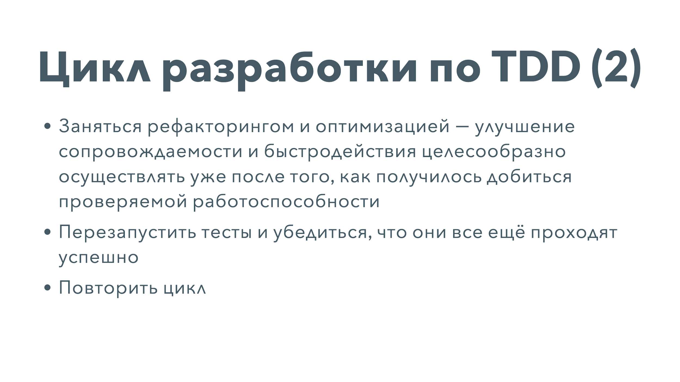

Slide 61
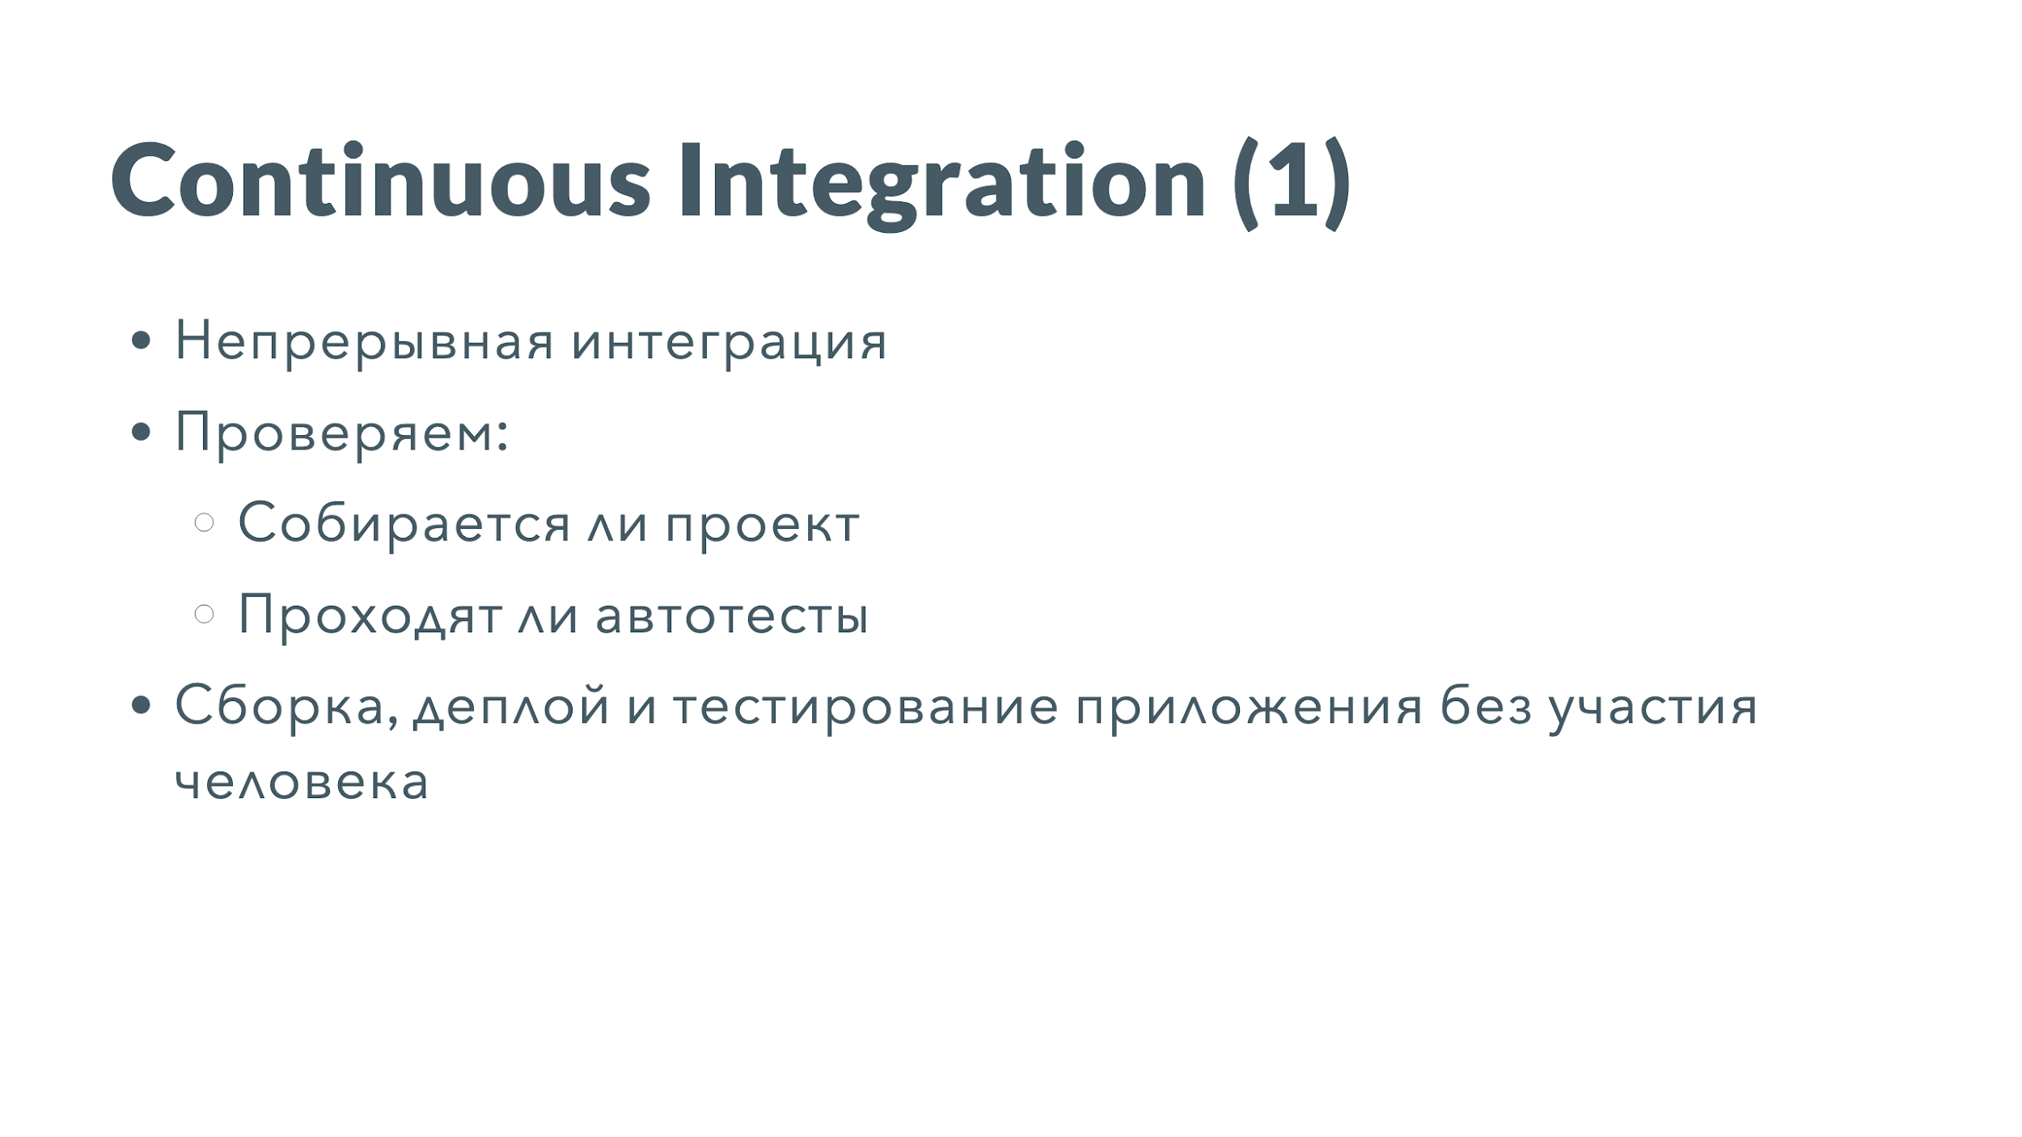

Slide 62
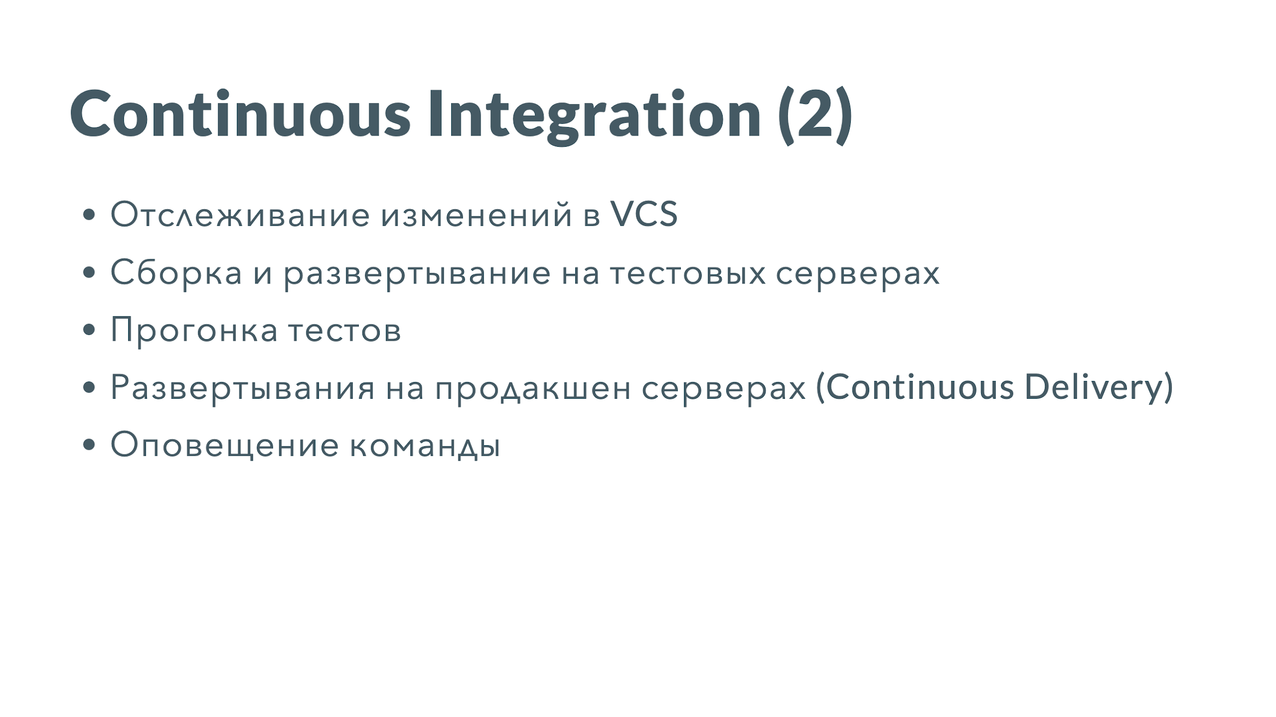

Slide 63
